Slide 1
Modulis 3
Sistemų projektavimas ir integravimas
Parengė: UMA (Malagos universitetas)

Slide 2
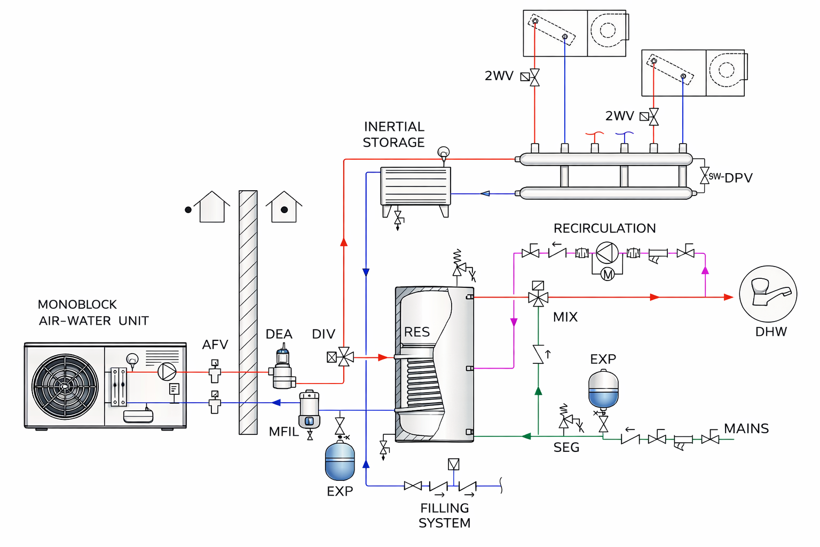
Modulio 3 apžvalga
Šis modulis nukreipia dėmesį nuo termodinaminio šilumos siurblių veikimo aiškinimo į diskusijas apie jų integravimą į realias pastatų ŠVOK sistemas. Šilumos siurblys matomas kaip komponentas, sąveikaujantis su spinduliuotuvais, kaupimu, hidraulika, valdikliais ir kitais energijos šaltiniais. Paskaitų tikslas – apibrėžti sistemos našumą, suprasti projektavimo apribojimus ir darbo procesą, kai įrenginys yra sumontuotas ir prijungtas prie visos sistemos.
Šio modulio pabaigoje suprasite schemų (žr. pav.), logiką, kurioje pavaizduotas oras-vanduo šilumos siurblys, kuris skirtas patalpų šildymui, vėsinimui ir buitinio karšto vandens paruošimui.

Slide 3
Module 3 contents
14 užsiėmimas
Šilumos siurblių eksploatacijos aspektai
20 užsiėmimas
Sistemų integravimo ir valdymo strategijos
15 užsiėmimas
Šilumos šaltiniai šilumos siurblių sistemoms
21 užsiėmimas
Integracija su kitais AEŠ
16 užsiėmimas
Buitinio karšto vandens gamyba naudojant HP
22 užsiėmimas
Geoterminės sistemos
17 užsiėmimas
Šilumos siurblių sistemos
18 užsiėmimas
Reprezentatyvių sistemų schemų rinkinys
19 užsiėmimas
Šilumos siurblių sistemų mastelis

Slide 4
14 užsiėmimas
Šilumos siurblių eksploatacijos aspektai

Slide 5
14 užsiėmimo tikslai
Šio užsiėmimo pabaigoje dalyviai galės:
Suprasti, kaip apibrėžiamas šilumos siurblio veikimas, įskaitant COP, EER rodiklius ir sezoninių šių rodiklių reikšmę, ir kodėl nustatytos vertės neatspindi realių eksploatavimo sąlygų.
Sužinoti, kaip lauko temperatūros, tiekiamo srauto temperatūros, apkrovos lygio ir atitirpinimo režimo pokyčiai veikia šildymo ir vėsinimo procesų galią, suprasite koks elektros energijos suvartojimas ir bendras efektyvumas.
Nustatyti pagrindinius šilumos siurblių sistemos projektavimo reikalavimus, tokius kaip eksploatavimo intervalas, tiekiamo srauto temperatūra, srauto greitis ir šiluminė inercija, siekiant užtikrinti stabilų veikimą ir aukštą sistemos našumą per sezoną.

Slide 6
14 užsiėmimo turinys
Šilumos siurblių eksploatacinės savybės [L14]
Matuojama
Tipinės sąlygos
Netipinės sąlygos
Sezoniškumas
Reikalavimai
Įvadas: Momentiniai našumo rodikliai [14.1]
Bazinės ekspl. sąlygos [14.2]
Neprojektinės sąlygos [14.3]
Sezoninių rodiklių metrika [14.4]
Šiluminiai ir hidrauliniai reikalavimai [14.5]
Pajėgumas
Šaltinio temperatūra
Temperatūros įtaka
SCOP
Veikimo apvalkalas
Energijos tiekimas
Kaupiklio temperatūra
Dalinė apkrova
SEER
Žema tiekiama temperatūra
COP
Temperatūros pokytis
Atitirpinimų ciklai ir įtaka
SPF
Mažas ΔT (in-out)
EER
Dalinės apkrovos santykis
Šiluminė inercija
Standard EN 14511
Srautai
Minimalus srautas
Atitirpinimo ciklai

Slide 7
14.1 Įvadas
Šilumos siurbliai skiriasi nuo įprastų boilerių jų efektyvumo santykiu su eksploatavimo sąlygomis.
Boileriai generuoja šilumą degindami kurą labai aukštoje temperatūroje, todėl jų efektyvumas yra lyginant nejautrus aplinkos sąlygoms. Pavyzdžiui, labai lengva patiekti 70 ° C vandenį, kuomet liepsnos temperatūra siekia 1500 ° C
Priešingai, šilumos siurblių darbas paremtas šilumos perdavimu iš žemos temperatūros šaltinio į aukštesnės temperatūros kaupiklį (gavėjas). Jų veikimui didelę įtaką daro darbo sąlygos: šaltinio temperatūra, kaupiklio temperatūra, apkrovos lygis, atitirpinimo ciklų poreikis ir valdymo strategija. Visi šie veiksniai tiesiogiai veikia tiek šiluminę galią, tiek elektros energijos suvartojimą.
Todėl norint tinkamai pasirinkti ir suprojektuoti šilumos siurblio sistemą, būtina suprasti eksploatacinius aspektus.

Slide 8
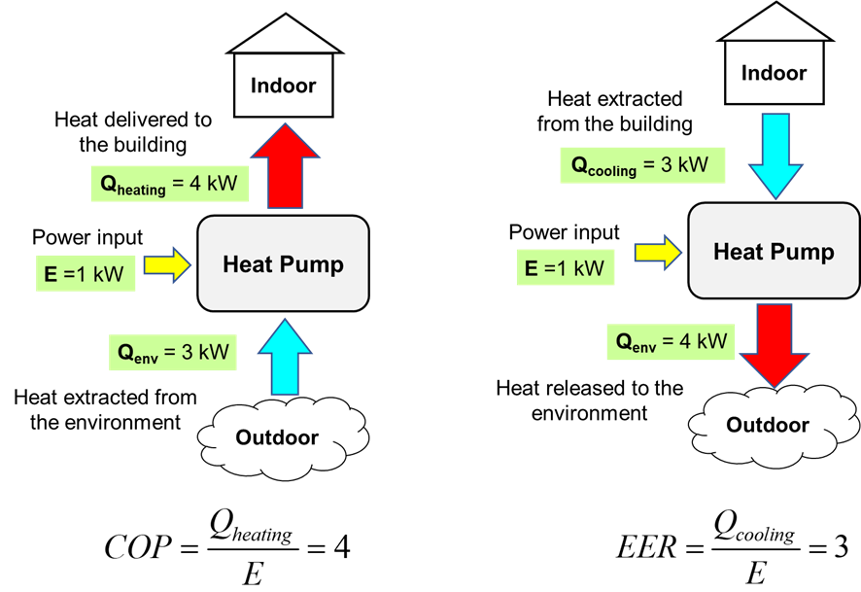
14.1 Įvadas
Efektyvumas (COP ir EER)
Šilumos siurblio našumas apskaičiuojamas naudingąją šiluminę galią arba galią (Q) padalijus iš naudojamos elektros energijos galios (E):
Šildymo režimu našumas vadinamas veikimo koeficientu (COP), šildymo galios ir elektros energijos suvartojimo santykiu
Aušinimo režimu jis vadinamas energijos vartojimo efektyvumo koeficientu (EER), aušinimo galios ir elektros energijos suvartojimo santykiu
Šie rodikliai rodo, kiek šilumos vienetų paduodama arba atiduodama vienam suvartotos elektros energijos vienetui. Kadangi šilumos siurbliai perduoda šilumą, o ne ją generuoja, COP ir EER vertės gali būti gerokai didesnės nei vienetas (paprastai nuo 2,5 iki 4).
COP = 3 reiškia, kad šilumos siurblys gali tiekti 3 kW šilumos kiekvienam 1 kW suvartotos elektros energijos (papildomi 2 kW išgaunami iš aplinkos, pavyzdžiui, iš lauko oro)

Slide 9
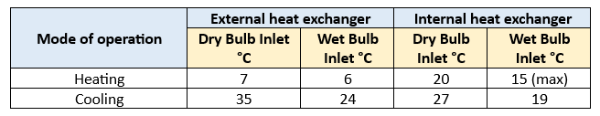
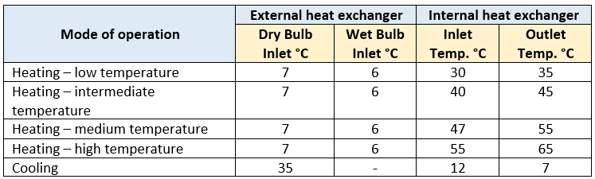
14.1 Įvadas
Reglamentas EN14511 – COP ir EER vertės
COP ir EER vertės labai priklauso nuo darbinės temperatūros, srauto greičio ir apkrovos lygių. Siekiant užtikrinti skirtingų gaminių palyginamumą, Europos standartas EN 14511 apibrėžia konkrečias vertinimo sąlygas, kuriomis turi būti testuojami šilumos siurbliai. Šios standartizuotos sąlygos nurodo fiksuotas šilumos šaltinio ir kaupiklio temperatūras, taip pat srautus ir drėgmės sąlygas, jei reikia.
Šiomis sąlygomis gautas našumas, galia ir COP arba EER pateikiama gamintojų kataloguose ir tai atspindi rodiklius tipinėmis eksploatavimo sąlygomis.
Pastaba, įvertintos vertės neapibūdina eksploatacinių charakteristikų ekstremaliomis ar kintančiomis realiomis sąlygomis.
Pavyzdys: šilumos siurblių oras-oras rodikliai bazinėmis sąlygomis
Pavyzdys: šilumos siurblių oras-vanduo rodikliai bazinėmis sąlygomis

Slide 10
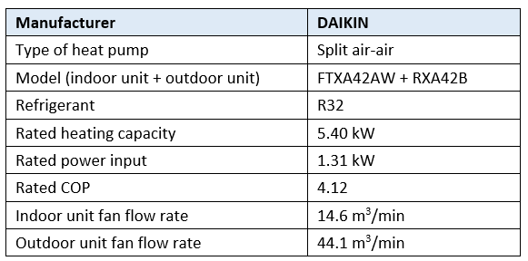
14.2 Darbas bazinėmis sąlygomis
Gamintojo katalogo aiškinimas
Lentelėje pateikta informacija paimta iš šilumos siurblio oras-oras komercinio katalogo. Pagal EN 14511 vertinimą (lauko oras 7ºC, patalpų oras 20ºC) šilumos siurblys tiekia 5,40 kW šilumos, sunaudodamas 1,31 kW elektros energijos. Gautas COP yra 5,4/1,31 = 4,12. Apie 4,09 kW šios šilumos išgaunama iš lauko oro, o likę 1,31 kW elektros tiekiama į kompresorių.
Šis pavyzdys iliustruoja (1) energijos balansą vertinimo taške ir (2) paaiškina, kad COP atspindi visos tiekiamos šilumos ir elektros energijos sąnaudų santykį esant tam tikroms darbinėms temperatūroms.
Įvertinamos sąlygų vertės leidžia teisingai palyginti tomis pačiomis sąlygomis išbandytus gaminius.
Katalogo ištrauka
Rodikliai bazinėmis sąlygomis
Kodėl šilumos siurbliai gali pasiekti aukštą efektyvumą? Nes jie išnaudoja aplinkos šilumą

Slide 11
14.3 Darbas ne projektinėmis sąlygomis
Realiai eksploatuojant šilumos siurbliai retai veikia bazinėmis sąlygomis.
Lauko temperatūra nuolat kinta, keičiasi pastato apkrovos, todėl šilumos siurblys turi generuoti atitinkamą šiluminę galią. Dėl to šildymo ir vėsinimo galia, tiekiama elektra ir sistemos efektyvumas nėra pastovūs.
Todėl ne projektinis (bazinis) sistemos našumas vaidina lemiamą vaidmenį nustatant šilumos siurblio veikimą per ištisus metus, ir užtikrinant, kad pasirinktas įrenginys galėtų patenkinti paklausą pačiomis sudėtingiausiomis sąlygomis.
Šildymo ir vėsinimo galia, elektros energijos suvartojimas ir dėl to gaunamas COP (šildymas) arba EER (vėsinimas) daugiausia skiriasi nuo:
Šaltinio ir kaupiklio temperatūrų ir jų skirtumų
Dalinės apkrovos santykio
Atitirpinimo ciklų poreikio

Slide 12
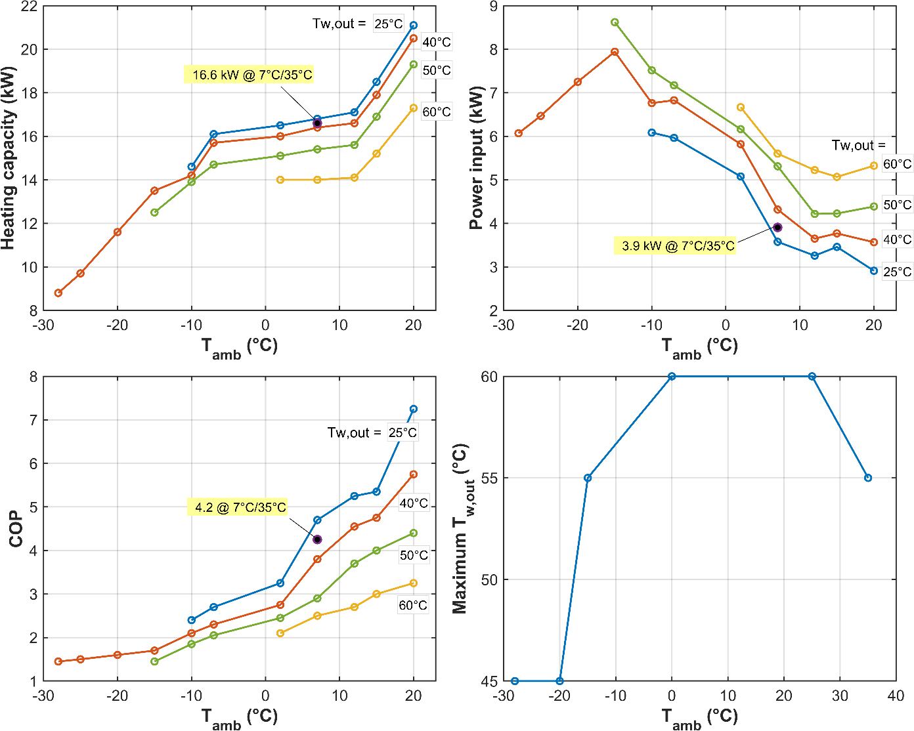
14.3 Darbas ne projektinėmis sąlygomis
Temperatūros poveikis
Pagrindinis veiksnys, turintis įtakos našumui, yra temperatūros pakėlimas, apibrėžiamas kaip šaltnešio kondensacinių (T_{cd}) ir garavimo (T_{ev}) temperatūrų skirtumas.
Didėjant temperatūrai (T_{cd} ↑ ir (arba) T_{ev}↓), kompresorius turi veikti esant didesniam slėgio santykiui, o tai padidina elektros energijos sąnaudas ir sumažina sistemos našumą bei efektyvumą
Paveikslėlyje parodytas visas komercinio oro/vandens šilumos siurblio veikimo žemėlapis
Atkreipkite dėmesį, kad žemesnė aplinkos temperatūra (T_{ev}↓) arba aukštesnė vandens išleidimo temperatūra (T_{cd} ↑) įtakoja: talpa ↓, elektros energijos suvartojimas ↑, COP ↓

Slide 13
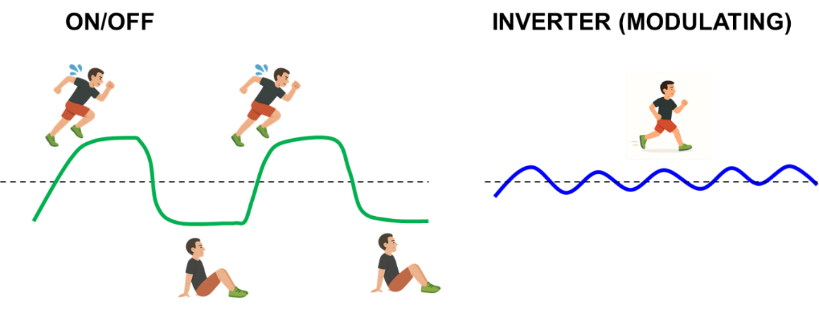
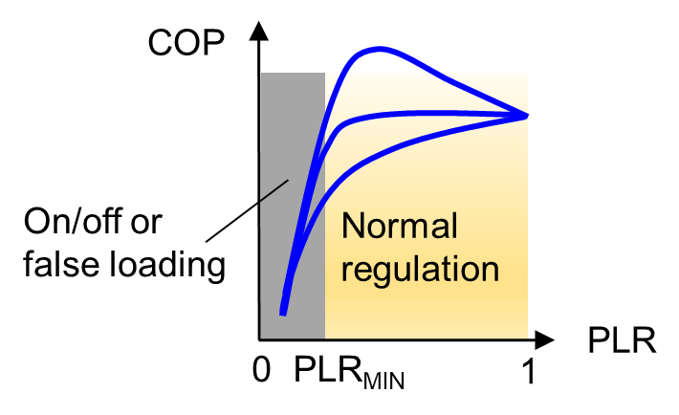
14.3 Darbas ne projektinėmis sąlygomis
Dalinė apkrova
Kitas svarbus ne projektinio veikimo aspektas yra dalinės apkrovos elgsena.
Pastatams paprastai reikalingas maksimalus šildymo ar vėsinimo pajėgumas tik esant ekstremalioms oro sąlygoms; Dažniausiai šilumos siurbliai veikia esant dalinei apkrovai
Dalinės apkrovos santykis apibrėžiamas kaip faktinės apkrovos ir max šilumos siurblio galios santykis.
Jei šilumos siurblio kompresorius yra fiksuoto apsukų tipo, dalinės apkrovos sąlygos tenkinamos įjungiant ir išjungiant kompresorių, o tai reiškia efektyvumo nuostolius dėl dažno paleidimo/išjungimo
Inverteriniai kompresoriai priešingai, reguliuoja savo greitį pagal apkrovą, todėl galima nepertraukiamai dirbti su mažesniais nuostoliais ir apskritai didesniu efektyvumu, ypač esant vidutiniam dalinės apkrovos santykiui
Inverteriniai kompresoriai negali sumažinti apsukų žemiau nei 30% maksimalaus nustatyto dėl alyvos cirkuliavim0 (grąžinimo) problemų šaltnešio kontūre

Slide 14
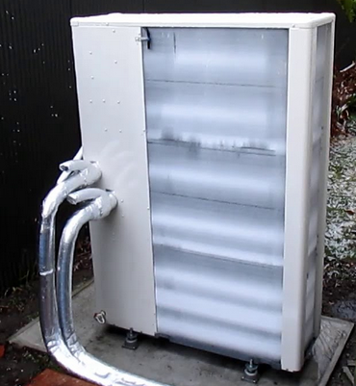
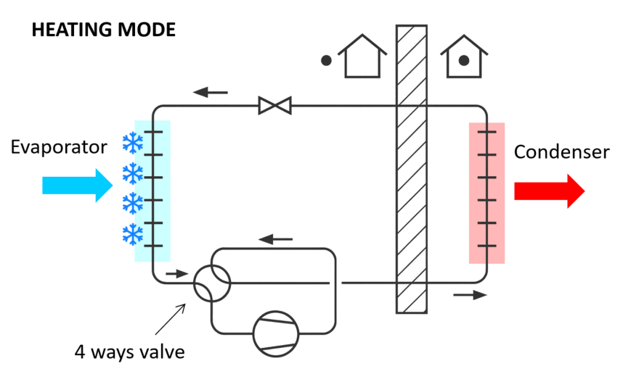
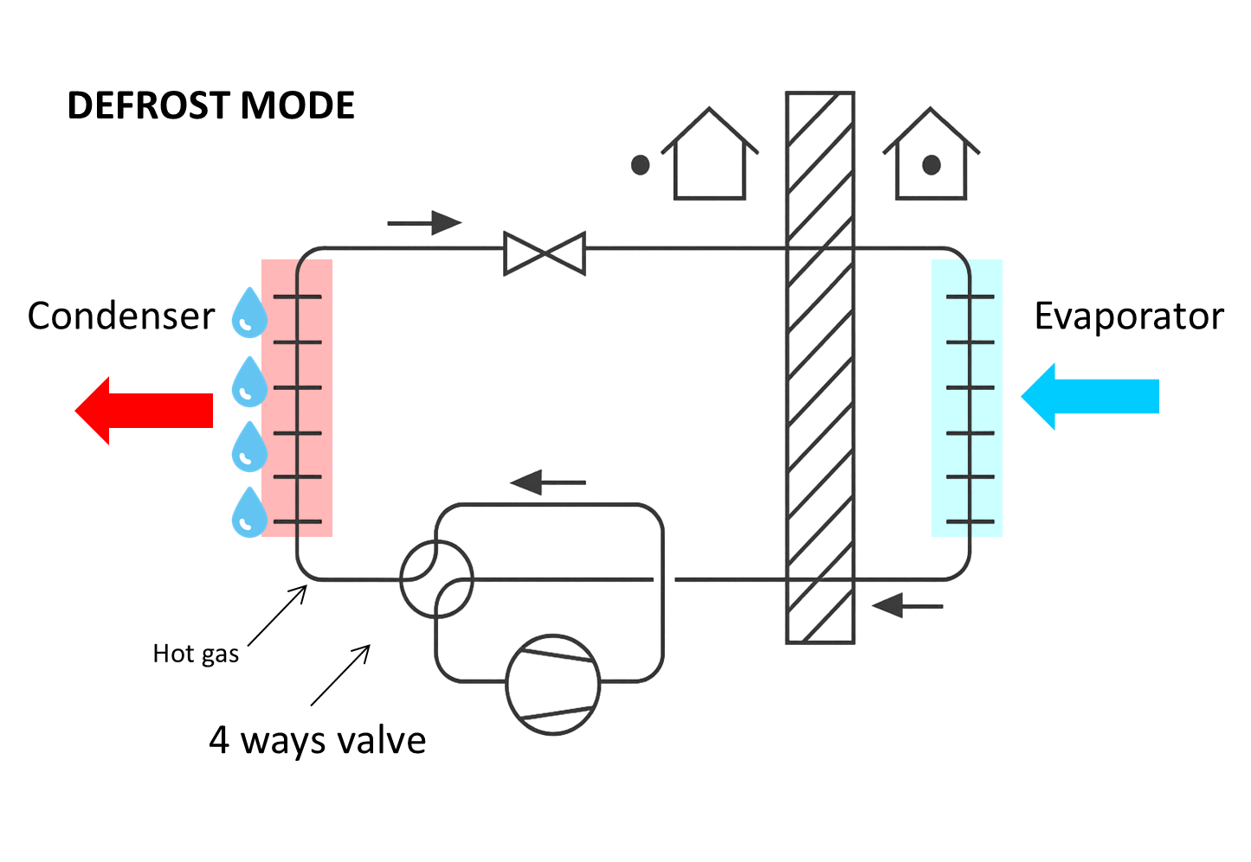
14.3 Darbas ne projektinėmis sąlygomis
Atitirpinimo ciklų poveikis
Oro šilumos siurbliams gali prireikti atitirpinimo ciklų šildymo režimu, nes lauko šilumokaitis veikia kaip garintuvas. Kai jo paviršiaus temperatūra nukrenta žemiau aplinkos oro rasos taško, ore esanti drėgmė kondensuojasi ant konvertoriaus. Jei temperatūra nukrenta žemiau nulio, šis kondensatas virsta ledu, užblokuodamas oro kanalus ir pablogindamas šilumos perdavimą.
Norėdami pašalinti šerkšną, sistema periodiškai pereina į atitirpinimo režimą. Įprastas būdas - pakeisti šaltnešio ciklą. Atitirpinimo metu naudingas šildymas laikinai sumažinamas arba nutraukiamas, naudojama papildoma energija.
Dėl šios priežasties EN 14511 reikalauja, kad atitirpinimo operacija būtų įtraukta į eksploatacinių charakteristikų matavimus šalčio sąlygomis.
Šerkšno susidarymas lauko konvertoriuje
Atvirkštinisatitirpinimo ciklas lauko įrenginyje pumpuojant šilumą iš pastato į lauko konverterį
Daugiau informacijos: skaitykite 14.3.3 skyrių.

Slide 15
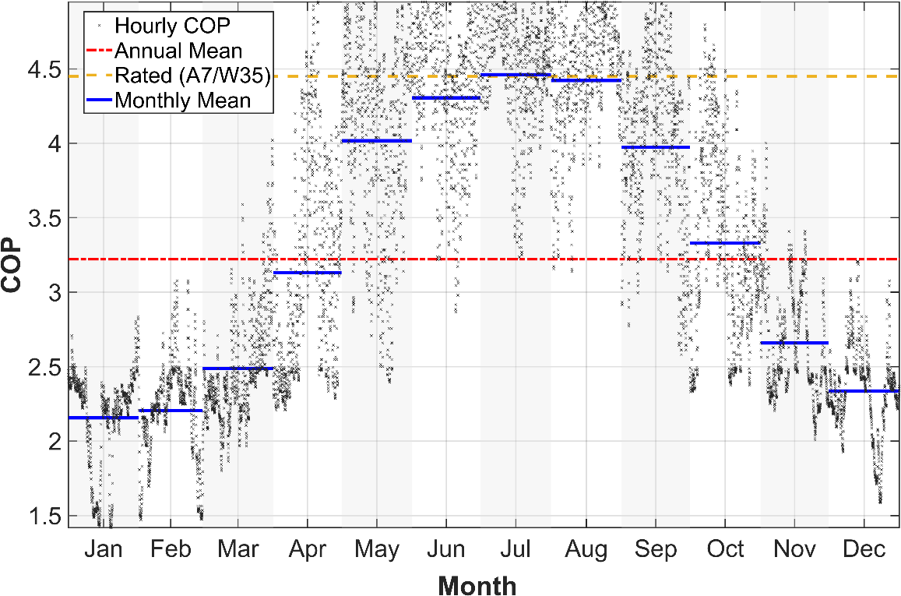
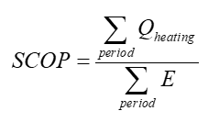
14.4 Sezoniniai našumo rodikliai
Kadangi šilumos siurbliai veikia nuolat kintančiomis sąlygomis (temperatūra, dalinė apkrova ir galimi atitirpinimo ciklai), momentinės COP arba EER vertės neatspindi realių eksploatacinių verčių.
Sezoninio našumo rodikliai kompensuoja tai, integruojant naudingą generuojamą energiją ir sunaudotą elektros energiją, suvartotą per ilgą laikotarpį (sezoną, metus,...)
Sezoninis naudingumo koeficientas (SCOP) naudojamas šildymui, o sezoninis energijos vartojimo efektyvumo koeficientas (SEER) - vėsinimui.
Šie rodikliai, apibrėžti EN 14825, atsižvelgia į dalinės apkrovos veikimą, klimato sąlygas ir papildomą elektros energijos suvartojimą. Todėl sezoninis efektyvumas leidžia realistiškiau įvertinti metinius rezultatus ir paprastai jis yra mažesnis už vardines (bazines) vertes.
COP per metus: momentinis (šiuo atveju kas valandą), mėnesinis ir metinis. Nominali (bazinė) vertė rodoma palyginimui

Slide 16
14.5 Šiluminiai ir hidrauliniai reikalavimai šilumos siurbliams
Šilumos siurbliams taikomi specifiniai šiluminiai ir hidrauliniai ekspoataciniai reikalavimai, kurių reikia laikytis, kad būtų užtikrintas efektyvumas, patikimumas ir ilgas tarnavimo laikas.
Tinkamai projektuojant sistemą turi būti atsižvelgiama į:
Darbinio kontūro sudėtis ir specifika,
Vandens tiekimo ir grąžinimo temperatūra,
Minimalus vandens srautas,
Minimali vandens kontūro šiluminė inercija.
Jei šios sąlygos nebus įvykdytos, net ir didelio efektyvumo šilumos siurblys gali būti pažeistas įprastomis sąlygomis dėl dažno ciklo perjunginėjimo ar apsauginio išjungimėjimo.
Šiame skirsnyje pristatomi pagrindiniai projektavimo apribojimai, susiję su šilumos siurblio šildymo ar vėsinimo sistema.

Slide 17
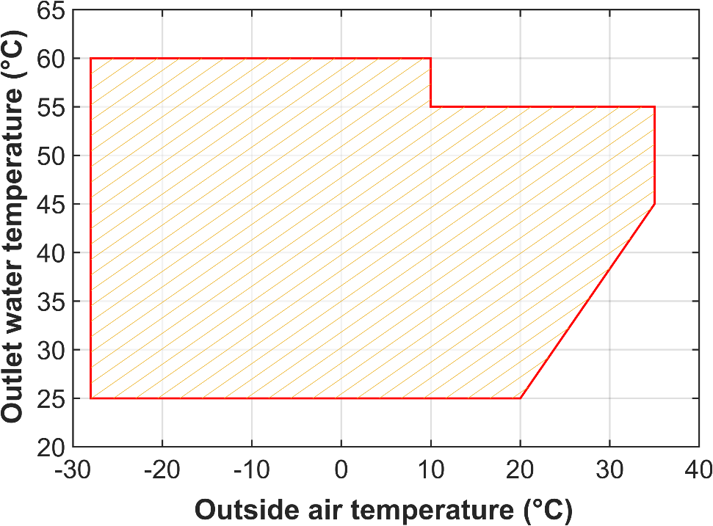
14.5 Šiluminiai ir hidrauliniai reikalavimai šilumos siurbliams
Darbinis kontūras
Šilumos siurbliai gali patikimai veikti tik nurodytame veikimo kontūre, kuriame griežtai apibrėžtas leistinas šaltinio ir kaupiklio temperatūrų diapazonas. Kontūro konfiguraciją lemia kompresoriaus slėgio ribos, šaltnešio savybės ir valdymo bei saugos apribojimai.
Darbas ne nustatytame intervale žymiai sumažina efektyvumą ir gali iššaukti avarinį sistemos išjungimą.
Todėl kruopštus sistemos projektavimas turi užtikrinti, kad šilumos siurblys didžiąją laiko dalį dirbtų palankiose jam sąlygose ir intervaluose, kai efektyvumas yra didelis, o mechaninės apkrovos yra priimtinos.
HP darbo intevalas

Slide 18
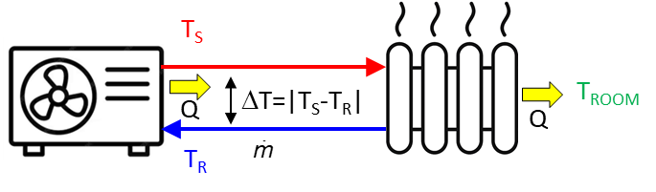
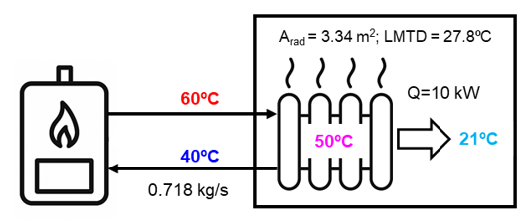
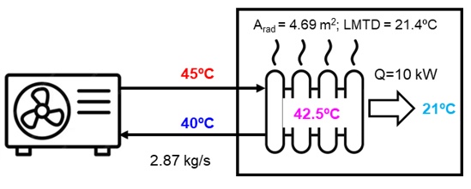
14.5 Šiluminiai ir hidrauliniai reikalavimai šilumos siurbliams
Tiekimo temperatūra ir temperatūros skirtumas
Šildymo ar vėsinimo sistemos tiekimo temperatūra turi didelę įtaką šilumos siurblio efektyvumui.
Šilumos tiekimo temperatūra: Šilumos siurblių sistemose tiekiama temperatūra turėtų būti kuo žemesnė, nes žemesnė temperatūra sumažina kondensacijos slėgį ir pagerina COP. Tipinės vertės yra apie 35 °C šildant grindis, 45–55 °C radiatoriams ir >50 °C buitiniam karštam vandeniui.
Vandens temperatūros skirtumas (ΔT): Tipiškos projektinės ΔT vertės yra 5–10 K (pastaba: su boilereias 20K). Didesni temperatūrų skirtumai sumažina temperatūros gradientą tarp emiterių ir patalpos, todėl norint užtikrinti tą pačią šiluminę galią, reikia didelių šilumą skleidžiančių paviršių.
Aušinimas: Aušinimo režimu tiekiamo vandens temperatūra turėtų būti kuo aukštesnė, kad būtų pagerintas EER taupant kompresoriaus darbą. Tipinė tiekimo temperatūra svyruoja nuo 7 iki 18 °C, o ΔT ≈ 4–6 K, priklausomai nuo vartotojo paklausos, patalpų komforto reikalavimų ir vandens kondensacijos rizikos ant šaltų paviršių.
Tiekimo ir grįžtamoji temperatūra ir ΔT šilumos siurblio vandens kontūre
Tipiški kondensacinių katilų sistemos lygiai:
Tipiniai šilumos siurblio sistemos lygiai:

Slide 19
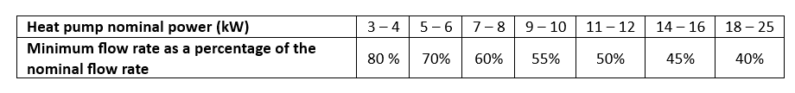
14.5 Šiluminiai ir hidrauliniai reikalavimai šilumos siurbliams
Minimalus ir nominalus srautas, šiluminė inercija
Tinkamas vandens srautas per šilumokaitį yra būtinas saugiam ir efektyviam darbui. Kiekvienas įrenginys turi minimalų leistiną srautą, žemiau kurio šilumos perdavimas tampa nepakankamas, todėl gali būti pažeistas kompresorius. Šis reikalavimas yra labai svarbus hidrauliniam vandens kontūro projektavimui (plačiau, 17 užsiėmimas)
Vandens kontūre turi būti sukaupta pakankama šiluminė inercija, kad būtų išvengta dažno junginėjimo (greito kompresoriaus įjungimo/išjungimo), ypač dirbant dalinės apkrovos režimu. Šiluminę inerciją gali užtikrinti pats sistemos vandens tūris arba sumontuota akumuliacinė (buferinė) talpa. Šilumos siurblio gamintojas visada nurodo minimalų vandens tūrį, kuriuo šilumos siurblys turi turėti galimybę naudotis ekspoatacijos metu. Orientacinės vertės - 2,5–3,5 litro/kWt.
Orientacinis minimalus vandens srautas per šilumos siurblį
Vandens paskirstymo kontūro pavyzdys
Mažas vandens rezervuaras (pavyzdžiui, 30 litrų 10 kW šilumos siurbliui), užtikrinantis minimalią šiluminę inerciją; daugiau informacijos 17 pamokoje

Slide 20
15 užsiėmimas
Šilumos šaltiniai šilumos siurblių sistemoms

Slide 21
15 užsiėmimo tikslai
Po šio užsiėmimo dalyviai galės:
Suprasti šilumos atidavimo/perdavimo įrenginių vaidmenį hidraulinių šilumos siurblių sistemų darbui ir kaip jų darbinė temperatūra veikia bendrą sistemos efektyvumą.
Gebės palyginti radiatorius, grindinį šildymą ir ventiliatorinius įrenginius pagal šilumos perdavimo efektyvumą, šiluminę inerciją ir tinkamumą žemos temperatūros šilumos siurblio sistemoms.
Analizuoti esamų aukštos temperatūros sistemų modernizavimo (pritaikymo šilumos siurbliams) klausimus, atsižvelgiant į generuojamą šilumos galią, vandens srautus ir galimus sistemos projektavimo sprendinius.

Slide 22
15 užsiėmimo turinys
Šilumos šaltiniai šilumos siurblių sistemoms
[L15]
Turi specifinių reikalavimų
Skirtingi modeliai yra suderinami su šilumos siurbliais
Įvadas [15.1,15.5]
Radiatoriai [15.2]
Žema tiekimo temperatūra.
Grindinis šildymas [15.3]
Mažas ΔT (tiekimas-grąža)
Šiluminė inercija
Ventiliatoriai [15.4]

Slide 23
15.1 Įvadas
Šilumos skleidėjai (emiteriai), t.y. galiniai įrenginiai proceso kontūre atiduodantys šilumą vartotojui, yra hidraulinės šildymo ar vėsinimo sistemos komponentai, perduodantys šiluminę energiją iš šilumos siurblio vandens kontūro į kondicionuojamas patalpas.
Jų pasirinkimas, tai visų pirma labai svarbus projektinis sprendimas, nes šilumos siurbliai efektyviausiai veikia esant santykinai žemai tiekimo temperatūrai (<50ºC)
Todėl naudojamo šilumos skleidėjo tipas turi tiesioginę įtaką bendram sistemos veikimui, sezoniniam sistemos efektyvumui ir vartotojo komfortui.
Modernizavimo projektuose šilumos skleidėjai tampa kritiniu veiksniu, nes suprojektuotos darbui su aukštos temperatūros boileriais sistemos, eksploatuojantjas su šilumos siurbliu paprastai turi veikti žemesnėmis temperatūromis. Todėl esamų šilumos skleidėjų suderinamumo įvertinimas yra būtinas techniniam ir ekonominiam projekto įgyvendinamumui
Šiame užsiėmime pagrindinis dėmesys skiriamas dažniausiai šilumos siurblių sistemose naudojamiems šilumos skleidėjams, analizuojamas jų tinkamumas/pritaikomumas tiek naujiems įrenginiams/ sistemoms, tiek modernizavimo projektams.

Slide 24
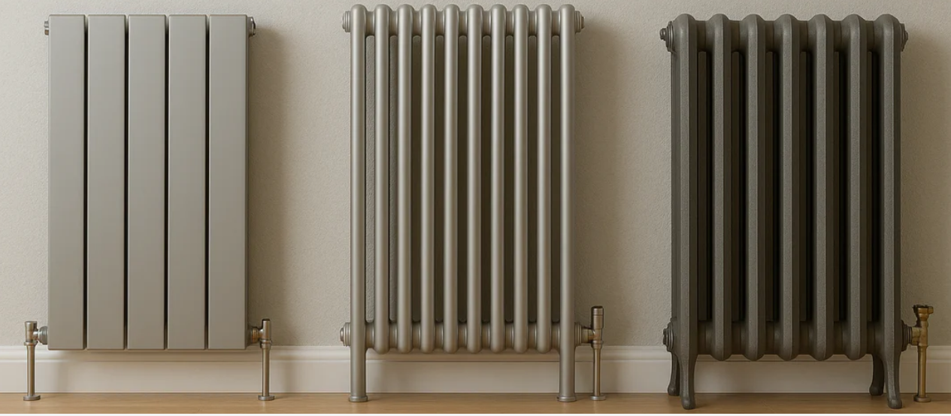
15.2 Radiatoriai
Apibrėžimas
Radiatoriai yra hidro-šilumos skleidėjai, kuriuose šiltas/karštas vanduo cirkuliuoja per jų metalinį korpusą, ir taip perduodama šiluma vartotojo patalpai konvekcijos ir šiluminės spinduliuotės būdu. Gyvenamuosiuose pastatuose konvekcija paprastai sudaro didžiausią šilumos perdavimo dalį.
Radiatorių efektyvumas priklauso nuo medžiagos ir konstrukcijos. Ketaus radiatoriai pasižymi didele šilumine inercija ir lėta reakcija, plieniniai plokšteliniai radiatoriai turi vidutinę inerciją ir yra plačiai naudojami, o aliumininiai radiatoriai pasižymi maža šilumine inercija ir greita dinamika.
Radiatoriai įprastai lyginami prie temperatūrų skirtumo ΔT = 50 °C, kuris atitinka aukštas tiekiamo vandens temperatūras, būdingas boilerinėms sistemoms (ΔT yra skirtumas tarp vidutinės radiatoriaus temperatūros ir patalpos temperatūros).
Aliuminis radiatorius (kairėje), plieninis radiatorius (centre), ketaus radiatorius (dešinėje)

Slide 25
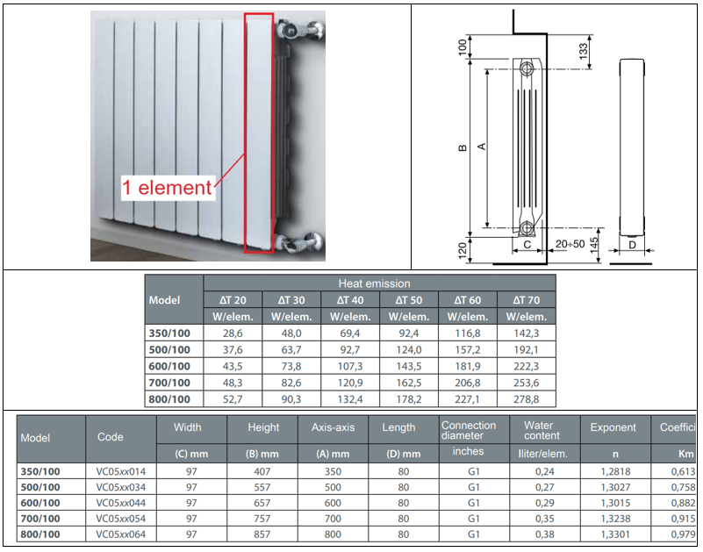

15.2 Radiatoriai
Šilumos atidavimas
Radiatoriaus atiduodama šiluminė galia priklauso nuo suminio šilumos perdavimo koeficiento, šilumą atiduodančio paviršiaus ploto ir temperatūrų skirtumo tarp radiatoriaus ir patalpos. Tipiniai suminiai šilumos perdavimo koeficientai yra nuo 10 iki 15 W/m²K (konvekcija + spinduliuotė).
Gamintojai paprastai pateikia šilumos galią vienam radiatoriaus elementui esant skirtingoms ΔT reikšmėms. Pavyzdžiui, pavaizduotame modelyje vienas radiatoriaus elementas išskiria 63,7 W esant ΔT = 30 °C. Norint padengti 900 W didžiausią šildymo apkrovą, reikėtų iš viso 15 elementų.
Formulė su laipsnio rodikliu (n), kuris paprastai yra tarp 1,25 ir 1,35, leidžia įvertinti radiatoriaus šilumos galią esant skirtingoms temperatūroms, kai žinomas tik vienas dėmuo.
Radiatorių dydžių lentelės pavyzdys

Slide 26
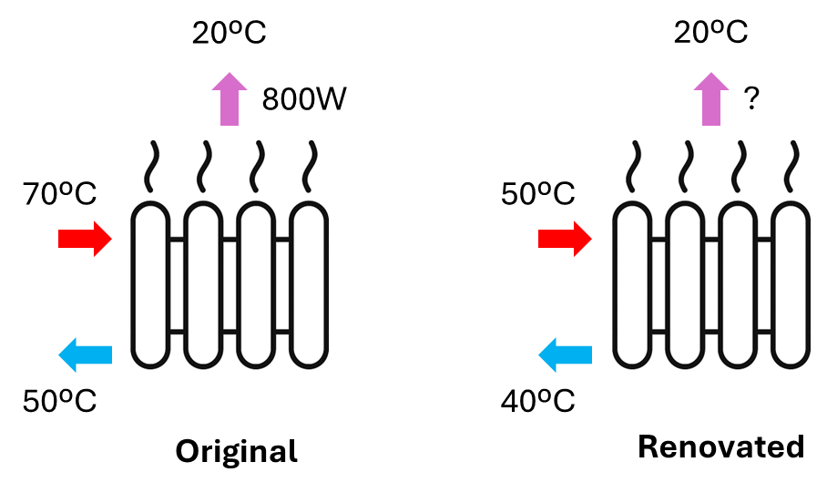
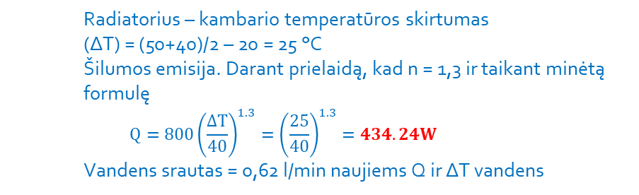
15.2 Radiatoriai
Radiatoriai renovacijos projektuose
Renovacijos projektuose radiatoriai, suprojektuoti tik boilerių sistemoms, dažnai veikia žemesnėje temperatūroje, kai jie prijungti prie šilumos siurblio
Pavyzdys:
Originali sistema
Šilumos generatorius: dujinis katilas
Tiekimo/grąžinimo temperatūra: 70°C/50°C (ΔTvanduo = 20°C)
Kambario temperatūra = 20°C
Radiatorius – kambario temperatūros skirtumas
(ΔT) = (70+50)/2 – 20 = 40 °C
Šilumos emisija = 800 W
Vandens srautas = Q/(c_p·〖∆T〗_water ) = 0.57 litro/min
Renovuota sistema
Šilumos generatorius: šilumos siurblys
Tiekimo/grąžinimo temperatūra: 50°C/40°C (ΔTvanduo = 10°C)
Kambario temperatūra = 20°C
Radiatorius – kambario temperatūros skirtumas
(ΔT) = (50+40)/2 – 20 = 25 °C
Šilumos emisija. Darant prielaidą, kad n = 1,3 ir taikant minėtą formulę
$$Q=800{\left(\frac{∆T}{40}\right)}^{1.3}={\left(\frac{25}{40}\right)}^{1.3}=434.24W$$
Vandens srautas = 0,62 l/min naujiems Q ir ΔT vandens
Esami instaliuoti radiatoriai gali būti toliau naudojami, jei jie yra per dideli, jei pastato šilumos poreikis sumažinamas dėl izoliacijos ir langų atnaujinimo arba jei įrengiami papildomi šilumos skleidėjai, pavyzdžiui ventiliatoriai

Slide 27
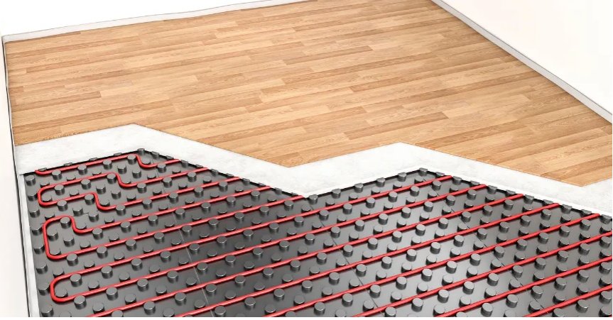
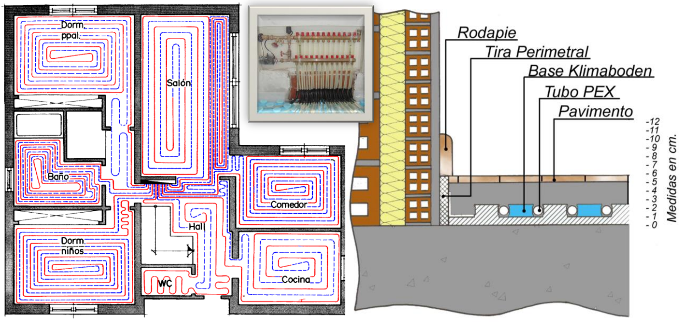
15.3 Grindinis šildymas
Grindinis šildymas yra radiacinis šilumos skleidėjas, kuriame šiltas vanduo cirkuliuoja plastikiniais vamzdžiais, įmontuotais į patalpų grindis, ir taip perduoda šilumą per didelį paviršiaus plotą.
Todėl grindinis šildymas gali užtikrinti tinkamą patalpų šildymą esant žemai tiekiamo vandens temperatūrai, paprastai nuo 30 °C iki 45 °C. Maksimalūs šilumos srautai paprastai svyruoja nuo 50 iki 70 W/m², to pakanka daugumai gerai izoliuotų pastatų.
Grindų paviršiaus temperatūra paprastai ribojama iki maždaug 29 °C, kad būtų patogu ir saugu.
Grindinio šildymo sistemos pasižymi didele šilumine talpa ir lėtu reakcijos laiku, dažnai viršijančiu vieną valandą, tačiau užtikrina labai stabilią patalpų temperatūrą ir yra labai suderinamos su šilumos siurblio veikimu.
Grindų vamzdynų pavyzdys
Kontūro paskirstymo namuose pavyzdys

Slide 28
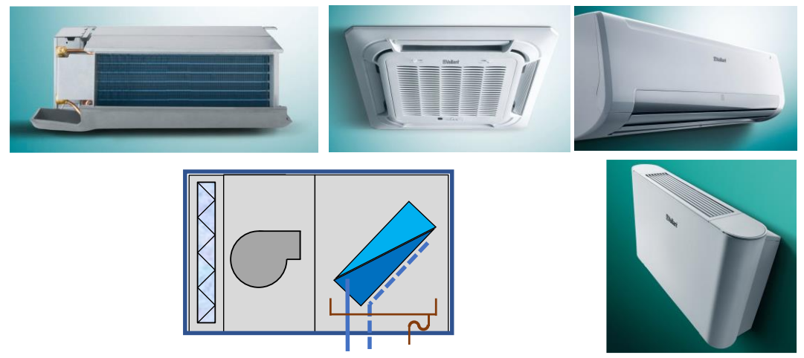
15.4 Ventiliatoriai
Ventiliatoriai - hidrauliniai šilumos skleidėjai, kurie naudoja priverstinę oro konvekciją šilumai perduoti iš vandens kontūro į patalpas.
Jų kompozicija apima šilumokaitį ir kartu integruotą ventiliatosių, kuris aktyviai judina orą patalpose.
Šildymo režimu šiuolaikiniai ventiliatoriai gali efektyviai veikti esant 45–50 °C vandens temperatūrai, todėl tinka šilumos siurblių sistemoms.
Aušinimo režimu šiuolaikiniai ventiliatoriai paprastai eksploatuojami naudojant ~ iki 7–12 °C vandenį, užtikrinant tenkinamą patalpų vėsinimą bei oro drėgmės pašalinimą kondensacijos būdu.
Ši dviguba funkcija daro ventiliatorius ypač naudingus tose sistemose, kurių reikia šildymui ir vėsinimui visus metus.
Skirtingi fankoilų modeliai (šaltinis: ATECYR)

Slide 29
15.5 Temperatūros lygiai
Šilumos siurblių sistemos veikia žymiai žemesnėje temperatūroje nei tradicinės sistemos su boileriais.
Šilumos siurbliams pritaikyti radiatoriai paprastai naudoja maždaug 55 °C/45 °C tiekimo ir grąžinimo temperatūras, o ventiliatoriai šildymo režimu veikia ~ 45 °C/40 °C. Grindų šildymo sistemos paprastai veikia 30 °C/25 °C temperatūros rėžiuose.
Vėsinant: grindų sistemos paprastai veikia arti 15 °C/20 °C, o ventiliatoriams reikia šaltesnio vandens, paprastai nuo 7 °C iki 12 °C, kad būtų užtikrintas efektyvus aušinimas ir oro sausinimas.
Šios mažesnės T yra būtinos norint išlaikyti aukštą šilumos siurblio efektyvumą ir patikimą sistemos veikimą.
Taikymas | TRADICINIS Tiekimas / grąžinimas (°C) | PRITAIKYTAS ŠILUMOS SIURBLYS Tiekimas/grąžinimas (°C)
Buitinis karštas vanduo (pirminis kontūras) | 80/60 | 60/50(*)
Radiatoriai | 60/40 | 55/45
Ventiliatoriai | 50/40 | 45/40
Grindų sistemos (šildymas) | 35/30 | 30/25
Grindų sistemos (šaldymas) | 14/18 | 15/20
Šaldymas | 7/12 | 10/15
(*) gali būti sumažinta namų ūkiuose
Geriausias variantas derinti su šilumos siurbliu (šildymui)

Slide 30
16 užsiėmimas
Buitinio karšto vandens gamyba naudojant šilumos siurblius

Slide 31
16 užsiėmimo tikslai
Šio užsiėmimo pabaigoje dalyviai galės:
Suprasti karšto vandens paruošimo panaudojant šilumos siurblius iššūkius, ypač kalbant apie momentinio karšto vandens pateikimą ir ribotos šilumos siurblių šiluminės galios ir reakcijos laiko neatitikimą.
Nustatyti ir apibūdinti pagrindinius karšto vandens posistemių komponentus šilumos siurblių įrenginiuose: akumuliacines talpyklas, šilumokaičius, maišymo vožtuvus, recirkuliacijos kontūrus ir pagalbinius šildytuvus, atkreipiant dėmesį į temperatūros potencialą ir higienos reikalavimus.
Taikyti praktikoje patikrintus principus ir pagrindinius analitinius metodus nustatant tinkamus buitinio karšto vandens saugojimo talpų tūrius ir šilumos siurblio galią, atsižvelgiant į vartotojų poreikio diagramas, atsistatymo laiką, energijos vartojimo efektyvumą ir legionelių prevencijos rekomendacijas.

Slide 32
16 užsiėmimo turinys
Buitinio karšto vandens gamyba naudojant šilumos siurblius [L16]
Karštam vandeniui gaminti
Karšto vandens poreikis yra periodinis su pikais, todėl būtina užtikrinti kaupimą
Karšto vandens šilumos siurbliai [16.6]
Paruošti posistemyje, sudarytame iš kelių komponentų
Paprastas sistemas paprasta suprojektuoti
Yra išsamesnių metodų
Kelia pavojų
Įvadas [16.1]
Pagrindinės karšto vandens posistemės [16.2]
Analitinis alternatyvus parinkimas [16.4]
Legionelių prevencija[16.5]
„Dydžio pagal nykštį“ taisyklė [16.3]
Akumuliacinė talpa
Rezervuaro tūris (V)
Termostatinis vožtuvas
Šilumos siurblio galia(P)
Recirkuliacijos kilpa
Papildimi elementai

Slide 33
16.1 Įvadas
Buitinis karštas vanduo (DHW) tiekiamas sanitarinėms reikmėms, tokioms kaip dušai, kriauklės ir kt. buitiniai prietaisai.
Gyvenamuosiuose pastatuose tiekiamo karšto vandens temperatūra paprastai svyruoja nuo 40 °C iki 45 °C, tuo tarpu ruošimo metu reikalinga aukštesnė temperatūra, užtikrinant sanitarinę higieną ir pakankamą rezervą.
Šilumos siurblių sistemose DHW ruošimas kelia specifinių iššūkių, nes karšto vandens poreikis yra labai nepastovus ir pareikalaujamas trumpais laikotarpiais, tuo tarpu šilumos siurbliai tiekia santykinai mažą ir pastovią šilumą. Dėl šios priežasties karšto vandens sistemos, naudojančios šilumos siurblius, visada naudoja šiluminius saugojimo rezervuarus, kurie veikia kaip energijos šilumos talpyklos tarp karšto vandens gamybos ir vartojimo dalyvių.

Slide 34
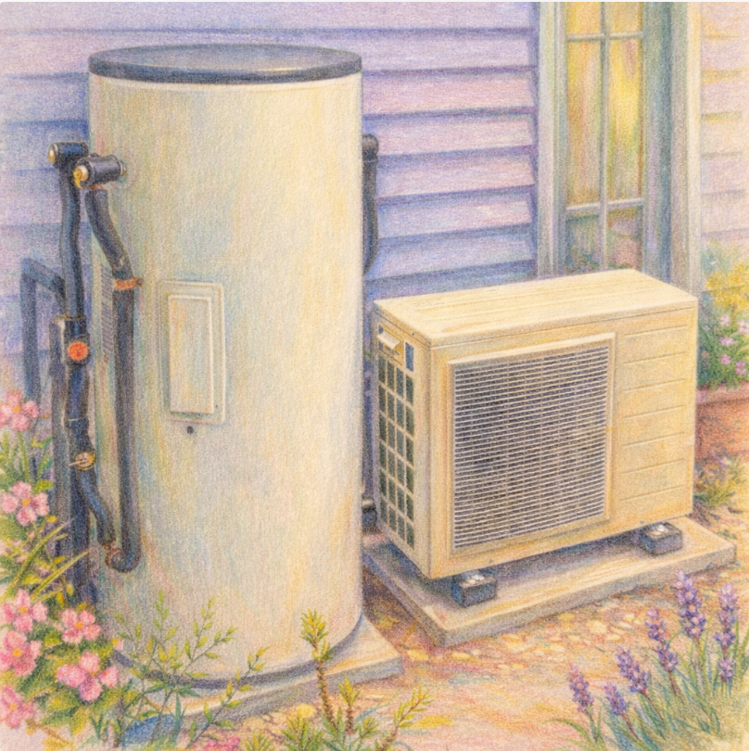
16.1 Įvadas
Buitinis šilumos siurblys paprastai užtikrina 5–10 kW šiluminę galią
Vienam dušui reikalinga daug didesnė momentinė šildymo galia. Pavyzdžiui, dušas, tiekiantis 12 L/min karšto vandens esant 45 °C iš 10 °C šalto vandens, reikalauja maždaug 30 kW šilumos galios. Per 5 minutes duše bendras energijos poreikis yra apie 2,44 kWh.
Kadangi šilumos siurblys negali tiekti tokios energijos akimirksniu, energiją reikia kaupti iš anksto.
Vienos šeimos namų talpyklos paprastai svyruoja nuo 180 iki 250 l, todėl galima kelis kartus iš eilės nusiprausti, o šilumos siurblys palaipsniui tiekia pašildytą vandenį į rezervuarą.
Šilumos siurblys oras/vanduo su karšto vandens rezervuaru

Slide 35
16.2 Pagrindinės karšto vandens posistemės
Šilumos siurblio buitinio karšto vandens posistemę sudaro keli pagrindiniai komponentai.
Šilumos siurblys (A) perduoda šiluminę energiją į akumuliacinę talpą per vidinį arba išorinį šilumokaitį (C), įprastai per šilumokaitį, panardintą į rezervuarą.
Akumuliacinis rezervuaras palaiko karštą vandenį nustatytoje temperatūroje ~50–55 °C ir yra suprojektuota taip, kad skatintų šiluminę stratifikaciją: karštas vanduo kaupiasi viršuje, o šaltesnis vanduo lieka apačioje.
Pagalbinis elektrinės varžos (D) šildytuvas dažnai yra integruotas, kad patenkintų didžiausią poreikį arba pakeltų vandens temperatūrą virš 60 °C, kad būtų užtikrinta sanitarinė dezinfekcija.
Termostatinis maišymo vožtuvas (E) pasroviui nuo talpos maišo karštą (H) ir šaltą vandenį (F, tinklas), kad tiektų saugios temperatūros vandenį čiaupams ir dušams (I)
Re-cirkuliacijos kontūre (J) naudojamas pagalbinis siurblys, kuris pumpuoja karštą vandenį per paskirstymo tinklą nepriklausomai nuo vartotojo poreikio, užtikrinant, kad vanduo vamzdžiuose išliktų karštas ir nedelsiant prieinamas kiekvienoje išleidimo angoje.
Tipiškas buitinio karšto vandens kontūras su oras/vanduo šilumos siurbliu

Slide 36
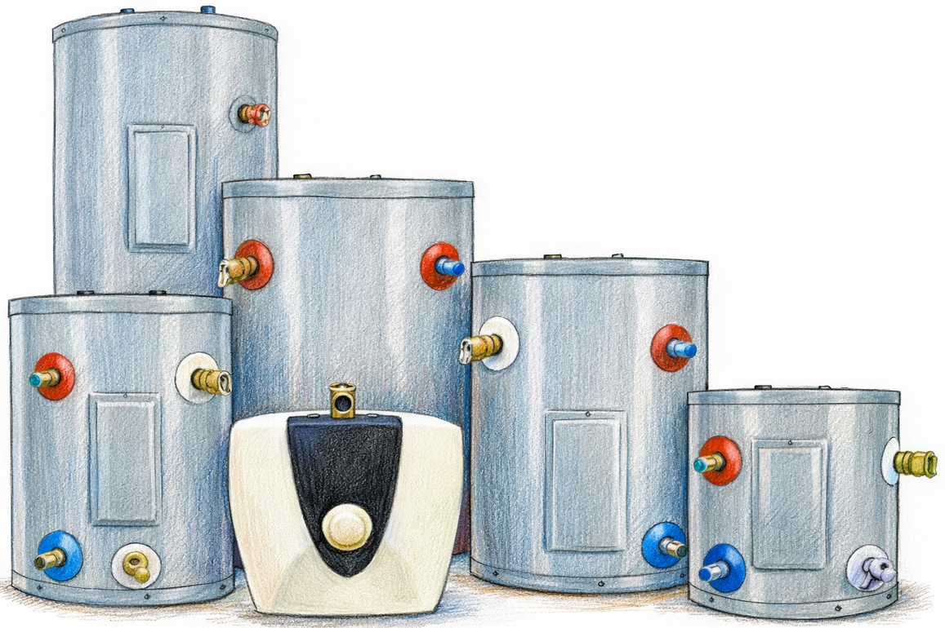
16.3 „Dydžio pagal nykštį“taisyklė
Rezervuaro tūris (V)
Buitinio karšto vandens tapla veikia kaip energijos saugykla, o jos tūris turi būti suderintas su namų ūkio poreikiu.
Bendra Europos taisyklė: vienam asmeniui tiekti nuo 35 iki 45 l vandens maždaug 55 °C temperatūros.
Mažam namų ūkiui, kuriame yra nuo vieno iki dviejų žmonių, dažnai pakanka 100–150 l bako.
Vidutiniams namų ūkiams, kuriuose gyvena trys ar keturi gyventojai, paprastai reikia 180–200 l, kurie gali aprūpinti karštu vandeniu du ar tris iš eilės 5 minučių dušus 12 l/min. greičiu.
Dideli namų ūkiai, kuriuose gyvena penki ar daugiau gyventojų, dažnai naudoja 250–300 l talpos rezervuarus.
Šilumos siurblių sistemoms paprastai reikia šiek tiek didesnių rezervuarų nei boilerinėms katilinėms dėl mažesnės įkrovimo galios (ps. 50 litrų papildomai šilumos siurbliams)
Skirtingų dydžių rezervuarai

Slide 37
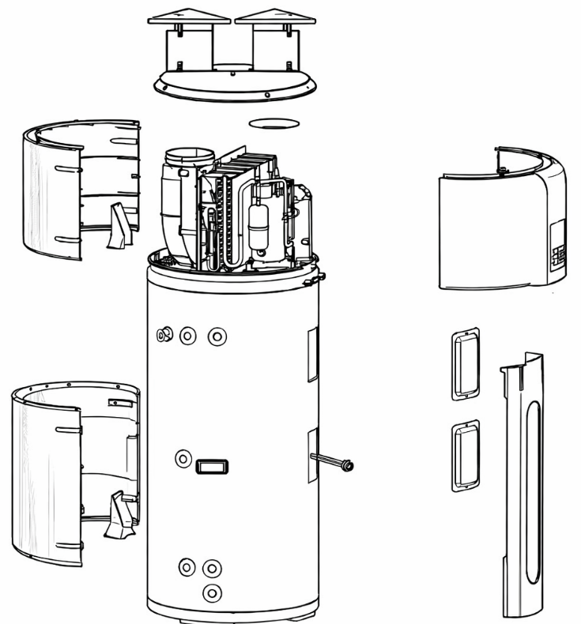
16.3 Ryšys tarp rezervuaro tūrio ir šilumos siurblio galios
Šilumos siurblio galia (P)
Santykis tarp saugojimo rezervuaro tūrio ir šilumos siurblio galios priklauso nuo norimo atstatymo laiko, t.y. laika, reikalingas vandens talpai pašildyti po visiško jo iškrovimo.
Esant įprastiniam temperatūros padidėjimui 40 K, praktiškai patvirtinta taisyklė yra ta, kad kiekvienam šilumos siurblio kW reikalinga maždaug 22 L akumuliacinės talpos vienai valandai atstatymui. Pvz, sistema, suprojektuota 2 valandų atstatymui, reikalauja apie 40–45 L/kW, o lėtesnis 4 valandų atstatymas gali reikalauti daugiau nei 80 L/kW. Ilgesni atstatymo laikai leidžia naudoti mažesnius šilumos siurblius, tačiau riboja karšto vandens prieinamumą vartotojui piko metu.
P
V
Atsistatymo laikas (valandos) | Tipiškas V/P (litras karšto vandens/kWt) | Komentaras
1 | 20–25 L/kW | Greitas atstatymas
2 | 40–45 L/kW | Pageidautina buitinėms sistemoms
3 | 60–65 L/kW
4 + | 80 l/kW ir daugiau | Didelis piko poreikis ir lėtesnis atstatymas
Šilumos siurblio karšto vandens mazgas

Slide 38
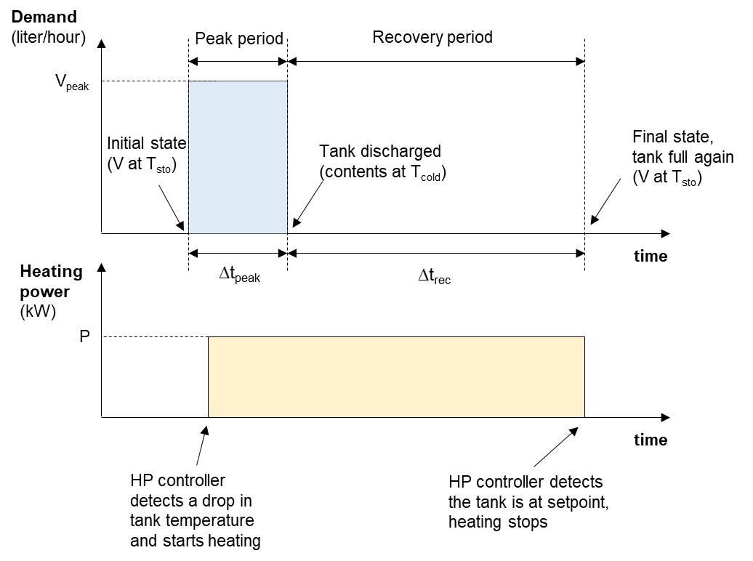
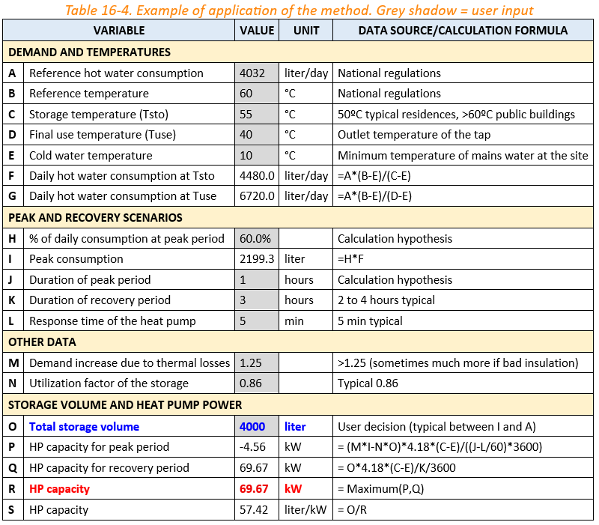
16.4 Analitinis dydžio/paklausos parinkimas
Yra žinomas paprastas analitinis metodas, skirtas išsamiau nustatyti tūrio, šildymo galios santykį. Šio metodo tyrimas yra neprivalomas teisinėje bazėje.

Slide 39
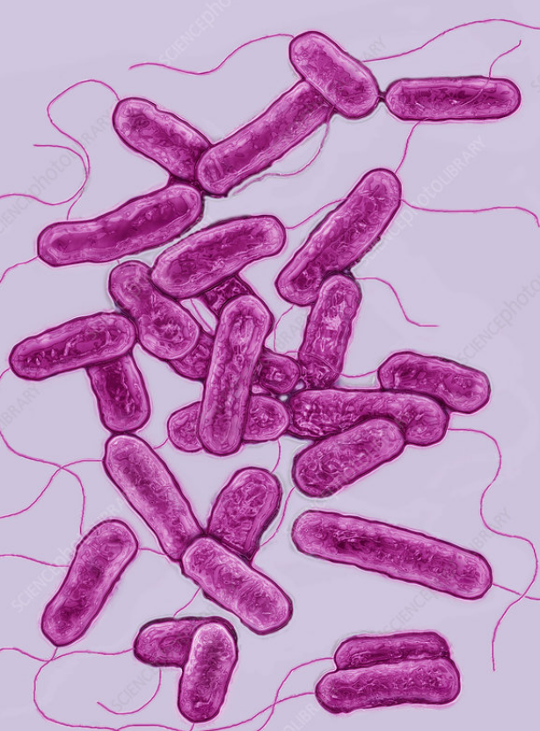
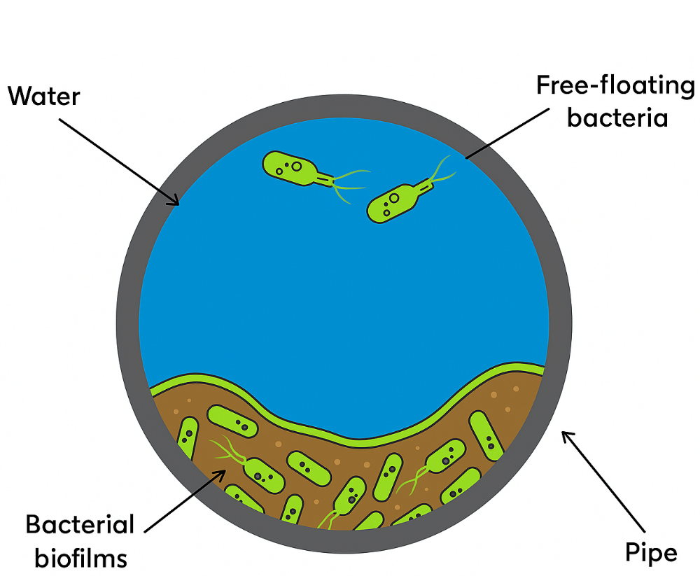
16.5 Legioneliozė
Legionella pneumophila yra bakterija, kuri gali daugintis karšto vandens sistemose, kai temperatūra 20 - 45 °C.
Buitinio karšto vandens sistemos su rezervuarais ir recirkuliacijos kontūrais yra ypač pažeidžiamos dėl stovinčio vandens zonų ir temperatūros gradientų.
Siekiant sumažinti riziką, daugumoje taisyklių reikalaujama, kad vandens rezervuaruose vandens temperatūra būtų ne mažesnė kaip 60 °C, o recirkuliacijos temperatūra būtų aukštesnė nei 50–55 °C.
! Dažnai privalomi periodiniai terminės dezinfekcijos ciklai, pakeliantys vandens temperatūrą virš 70 °C.
Šie reikalavimai kelia iššūkių šilumos siurbliams, kurie yra efektyviausi žemesnėje temperatūroje ir gali reikalauti papildomų šildytuvų (paprastai elektrinės varžos) arba specialių aukštos temperatūros konstrukcijų (brangu).
Legionella pneumophila
Bakterijų augimas bioplėvelėje

Slide 40
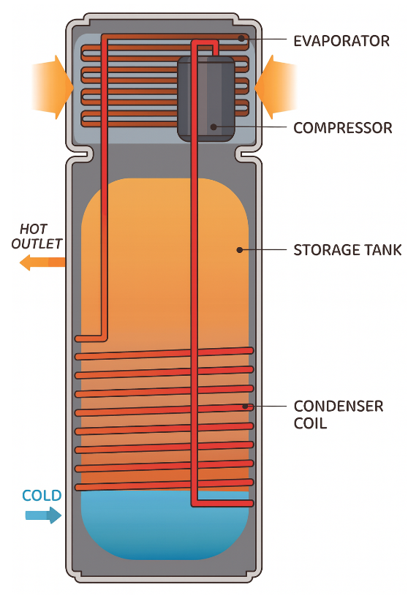
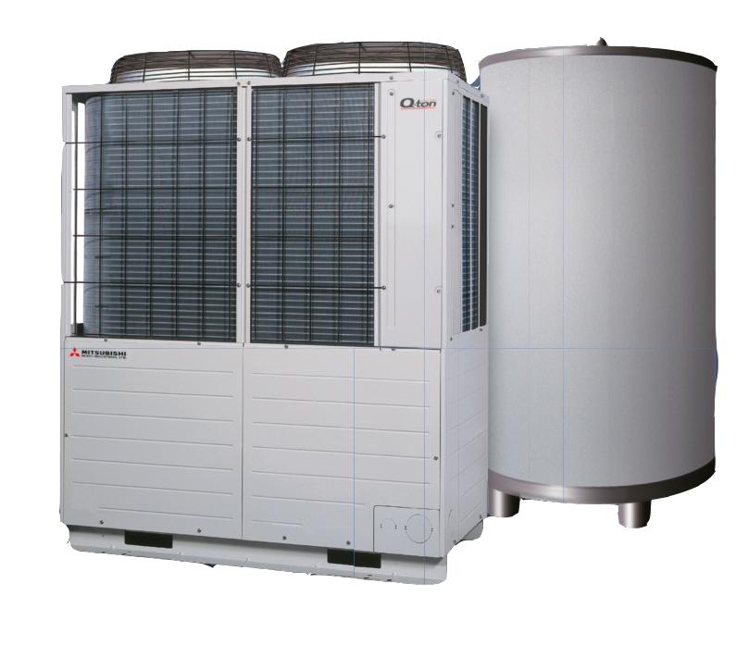
16.6 Karšto vandens šilumos siurbliai
Specialūs buitinio karšto vandens šilumos siurbliai apjungia šilumos siurblį ir akumuliacininį rezervuarą (saugojimo talpą) į vieną kompaktišką įrenginį, kurio talpa įprastai nuo 150 iki 300 l. Šios sistemos siurblių šaltinis dažniausiai yra oras, šiluma išgaunama iš lauko, patalpų oro arba išmetamo oro. Jie plačiai naudojami vienos šeimos namuose dėl paprasto montavimo ir nuspėjamo veikimo.
Dideliuose ar nepertraukiamai aptarnaujamuose pastatuose, tokiuose kaip viešbučiai ir ligoninės, aukštos temperatūros šilumos siurbliai, naudojantys CO₂ ar pan. šaltnešius, gali pašildyti vandenį iki T 70–90 °C , todėl galima efektyviai gaminti karštą vandenį ir visiškai atitikti saugos dėl legionella reikalavimus.
Mitsusbishi QTON CO2 karšto vandens generavimo šilumos siurblys

Slide 41
17 užsiėmimas
Šilumos siurblių sistemos

Slide 42
17 užsiėmimo tikslai
Šio užsiėmimo pabaigoje dalyviai galės:
Nustatyti pagrindinius šilumos siurblių sistemose naudojamus hidraulinius komponentus ir suprasti jų funkcijas, užtikrinant saugų, stabilų ir efektyvų veikimą (cirkuliacija, apsauga, atskyrimas ir valdymas)
Suprasti ir atskirti skirtingas hidraulines konfigūracijas (tiesioginis sujungimas, pirminiai ir antriniai kontūrai, buferinių rezervuarų ir separatorių naudojimas) ir tinkamo išdėstymo pasirinkimo kriterijus
Analizuoti sistemos apsaugos ir patikimumo strategijas, įskaitant prieš-užšalimo sprendimus, minimalaus srauto užtikrinimą, slėgio sistemoje valdymą, oro ir nešvarumų kontūre pašalinimą bei jų poveikį ilgalaikiam veikimui.

Slide 43
17 užsiėmimo turinys
Šilumos siurblių sistemos [L17]
Šilumos siurbliai gali veikti kartu su boileriais
Hibridinės sistemos
[17.8]
Užšalimo pavojai
Rėžimai
Du ar daugiau cirkuliacinių siurblių naudojimas
Pagalbiniai komponentai
Vieno cirkuliacinio siurblio naudojimas
Apsauga nuo užšalimo[17.2]
Perjungimo vožtuvas
[17.3]
Tiesioginis ryšys
[17.4]
Pirminio / antrinio kontūro konfigūracija
[17.5]
Kiti komponentai
[17.6]
Pasyvūs metodai
Koncepcija
Koncepcija
Apsauginis vožtuvas
Aktyvūs metodai
Diferencinio slėgio vožtuvas
Hidraulinis separatorius
Plėtimosi indas
Kombinuoti elementai
Oro atskyrimas
Inercijos rezervuaras
Nešvarumų pašalinimas
Vandens kokybė

Slide 44
17.1 Apžvalga
Šilumos siurblių sistemos reikalauja rinkinio hidroninių komponentų, kuriesu jungia šilumos siurblį su pastato poreikiais, įskaitant patalpų šildymą, vėsinimą ir karšto vandens ruošimą.
Šie komponentai užtikrina tinkamą vandens cirkuliaciją, šilumos paskirstymą, hidraulinį stabilumą, slėgio kontrolę, oro ir nešvarumų pašalinimą, vandens kokybės valdymą bei apsaugą nuo užšalimo.
Tinkama komponentų integracija yra būtina norint garantuoti stabilų sistemos veikimą, išvengiant šilumos siurblio pažeidimų ir užtikrinanat ilgalaikį patikimumą.
Šiame užsiėmime pagrindinis dėmesys skiriamas uždaro ciklo hidraulinėms sistemoms, įprastai naudojamoms su šilumos siurbliais oras-vanduo ir žemė-vanduo.

Slide 45
17.1 Apžvalga
Vandens kontūrų šilumos siurbliai gali būti komplektuojami žemė-vanduo arba oras-vanduo įrenginiais, kurie gali būti monoblokiniai (tiesioginis) arba atskirų (sudėtingesnis) blokų konfigūracijos.
Hidraulinėje kontūro dalyje dažniausiai naudojami du pagrindiniai išdėstymai. Tiesioginio prijungimo sistemose šilumos siurblys yra tiesiogiai prijungtas prie pastato paskirstymo tinklo, srautas tas pats (yra tik vienas cirkuliacinis siurblys).
Sudėtingesnėse sistemose naudojami pirminiai ir antriniai kontūrai, atskirti buferiniu rezervuaru arba hidrauliniu separatoriumi, kurie leidžia šilumos siurbliui ir paskirstymo tinklui veikti nepriklausomais srautais.
Speciali karšto vandens namų reikmėms posistemė, įskaitant rezervuarinę talpą ir šilumokaitį, paprastai prijungiama lygiagrečiai, kaip buvo kalbama 16-ame užsiėmime.

Slide 46
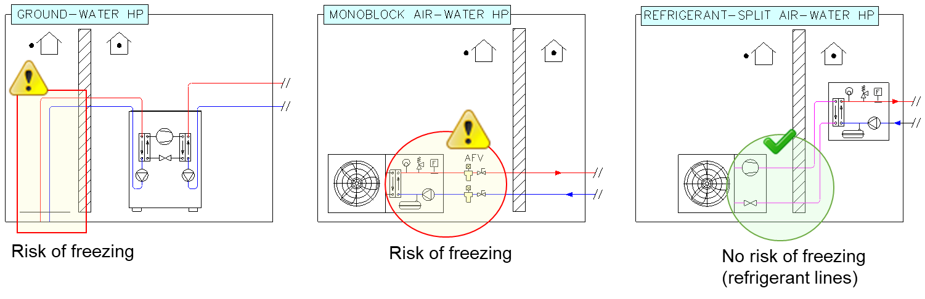
17.2 Apsauga nuo užšalimo
Užšalimo rizika egzistuoja ten, kur vandeniu užpildyti sistemos komponentai kontaktuoja su lauko temperatūra žemesne nei 0 °C, pavyzdžiui, monoblokiniuose oro–vandens šilumos siurbliuose ir gruntinio šilumos siurblio kontūruose, tai aktualu. Nors kai kurie šaltnešiai užšąla itin žemoje temperatūroje (pvz., -136 °C R32 arba -78 °C CO₂), vanduo užšąla prie 0 °C ir tai gali padaryti didelę žalą - vamzdžių plyšimas ar plokštelinio šilumokaičio įtrūkimai.
Apsaugos nuo užšalimo strategijos gali būti:
Aktyvios, reikalaujančios elektros energijos
Pasyvios, užtikrinančios vidinę apsaugą net ir nutrūkus elektros tiekimui.
ŠALTNEŠIS | UŽŠALIMO TEMPERATŪRA
Water | 0 °C
R134a | -103.3 °C
R410A | −155 °C
R32 | −136 °C
R290 | -188 °C
R717 | −78 °C
R744 | -78.5 °C

Slide 47
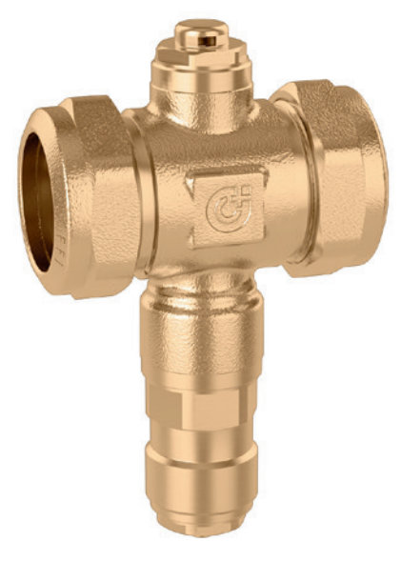
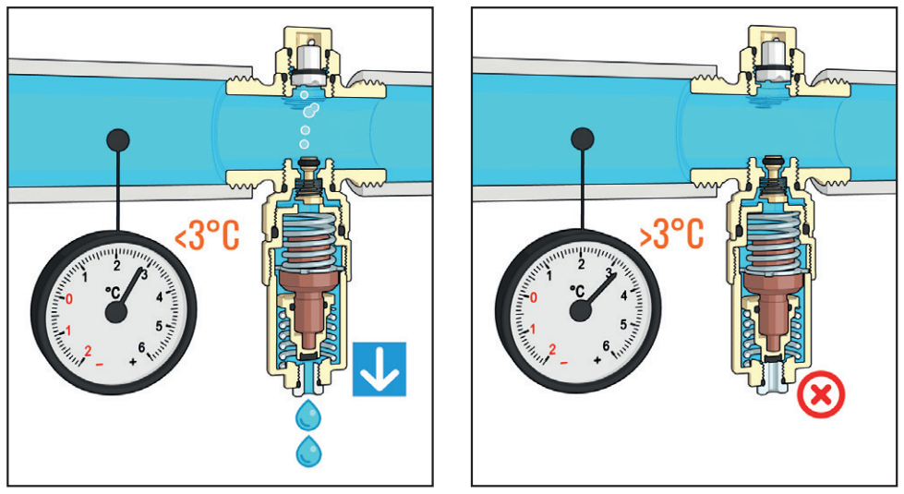
17.2 Apsauga nuo užšalimo
(1) pasyvus metodas: išoriniame vandens kontūre naudojamas vandenuo + propilenglikolis (PG)
Aktyvi apsauga nuo užšalimo:
Vandens cirkuliacinio siurblio veikimas su pertraukomis
Kompresoriaus veikimas mažu greičiu, kad vandens temperatūra lauko įrangoje būtų aukštesnis nei maždaug 5 °C (kondensatorius lauke)
Naudoti elektrinius šilumos šildytuvus vamzdžiams ir aplink šaldymo agento–vandens šilumokaitį (juostiniai).
Šie metodai veiksmingi tik tada, kai tiekiama elektra. !
Pasyvioji apsauga:
Propilenglikolio mišiniai. Pvz., 40 % propilenglikolio tirpalas apsaugo nuo užšalimo kai temperatūra nukrenta maždaug -20 °C. Glikolis dažniausiai naudojamas gruntinuose šilumos siurbliuose ir pasirinktinai oras-vanduo sistemose.
Prieš-užšalimo vožtuvai, kurie apsaugo lauko kontūrus , išleisdami vandenį, kai temperatūra artėja prie užšalimo. Šie vožtuvai paprastai atsidaro maždaug 3 °C temperatūroje ir vėl užsidaro aukštesnėje nei 4 °C temperatūroje. Slėgiui atkurti reikalingi automatiniai vandens užpildymo vožtuvai, o oro separatoriai pašalina įstrigusį orą.
(2) pasyvus metodas: anti-užšalimo vožtuvai

Slide 48
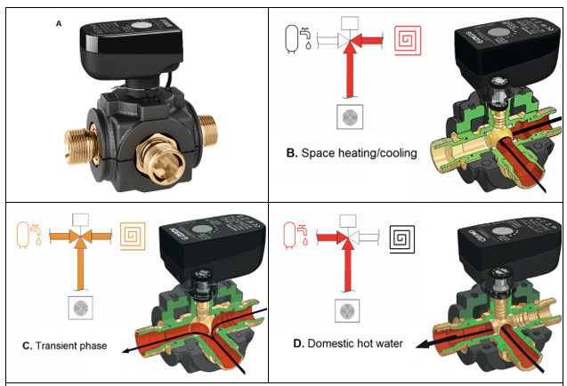
17.3 Perjungimo vožtuvas (DIV)
Perjungimo vožtuvai - tai valdomi trijų krypčių vožtuvai, kurie nukreipia šilumos siurblio šilumos srautą arba į patalpų šildymą ir vėsinimą, arba į karšto vandens ruošimą.
Karštas vanduo namų reikmėms paprastai turi prioritetą, nes jo poreikis yra momentinis ir negali būti atidėtas. Kai rezervuare temperatūra nukrenta žemiau nustatytos ribos, perjungimo vožtuvas nukreipia visą šilumos siurblio šilumos srautą į buitinio karšto vandens rezervuarą, paprastai esant 55–60 °C.
Kai rezervuare vanduo įšyla, vožtuvas vėl perjungiamas į patalpų kondicionavimą, kur patiekiamos temperatūros dažniausiai būna 35–45 °C šildymui ir 7–12 °C aušinimui.
Šiuolaikinėse sistemose gali būti taikomas dalinis prioritetas, siekiant išvengti pernelyg didelių pertrūkių patalpų šildyme..
Daugiau informacijos: skaitykite 17.3 skyrių.

Slide 49
17.4 Tiesioginis sujungimas
Konceptas
Paprasčiausias būdas integruoti šilumos siurblį į pastato patalpų šildymo ar vėsinimo sistemą yra prijungti jį tiesiai prie paskirstymo vamzdžių. Integruotas šilumos siurblio cirkuliacinis siurblys pumpuoja vandenį per visą paskirstymo tinklą.
Šis sprendimas tinka tik tada, kai siurblys užtikrina pakankamą slėgį ir kai sistema visada gali išlaikyti minimalų šilumos siurbliui reikalingą srautą. Gamintojai nurodo tipines minimalias srauto vertes, kurių reikia laikytis, kad būtų išvengta gedimų ar pažeidimų sistemoje.
Kai integruoti lokacijose vožtuvai užsidaro esant dalinei apkrovai, pratekantis srautas gali nukristi žemiau nustatyto minimumo, todėl reikia papildomų hidraulinių priemonių.
Šiame kontūre atsiranda du nauji komponentai: (1) diferencialinio slėgio praleidimo vožtuvas, kuris užtikrina šilumos siurblio srauto min normą, ir (2) inercinis rezervuaras, kuris kompensuoja skirtumą tarp paskirstymo tinklo (dažniausiai greito) ir šilumos siurblio (lėtesnio) reakcijos laiko, tai taip pat naudojamas kaip energijos rezervuaras atitirpinimo ciklams.
Vienintelis cirkuliacinis siurblys sistemoje yra integruotas į šilumos siurblį

Slide 50
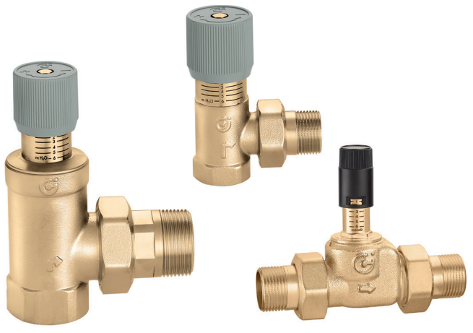
17.4 Tiesioginis sujungimas
Digerencinio vožtuvo funkcija
Diferencinis slėgio vožtuvas
Šis vožtuvas užtikrina minimalų srautą, jis praleidžia kelią tėkmei, kai slėgio skirtumas tarp tiekimo ir grįžtamojo kontūro viršija nustatytą kritinę reikšmę, tuo atveju kai kažkuris ištekėjimas uždarytas.
Pavyzdžiui (pav.), jei šilumos siurbliui reikia mažiausiai 6 l/min, o tik viena zona lieka atvira su 4,3 l/min poreikiu, šis vožtuvas atsidaro, kad cirkuliuotų trūkstamas srautas (1,7 l/min)
Vožtuvo nustatymas koreguojamas taip, kad jis išliktų uždarytas įprasto darbo metu ir atsidarytų tik esant kritiniam žemam srautui.
Praleidimo vožtuvas paprastai montuojamas ant vamzdyno trišakio, jungiančio pagrindinį tiekimą su pagrindiniu grįžimu, dažniausiai po paskutinio kolektoriaus ar galinio šilumos skleidėjo įrenginio šakos.“
Komercinis modelis (šaltinis: CALEFFI)

Slide 51
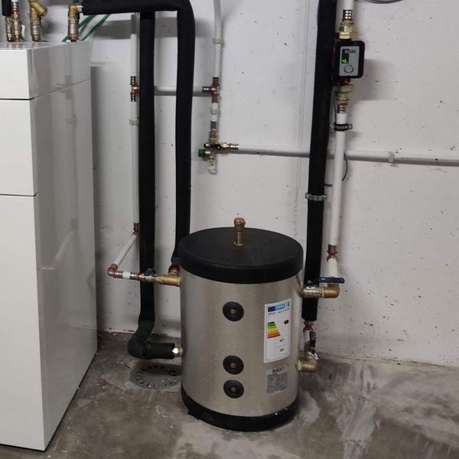
17.4 Tiesioginis sujungimas
Inercinis rezervuaras
Šilumos siurbliams taip pat reikalingas minimalus vandens kiekis, kad būtų užtikrintas stabilus veikimas ir tiekiama energija atitirpinimo ciklų metu.
Gamintojai paprastai nurodo 5–7 litrus vandens vienam šilumos siurblio kW, kaip absoliutų minimumą. Praktikoje inerciniai rezervuarai dažnai parenkami 10–20 L/kW, siekiant pagerinti temperatūros stabilumą ir išvengti trumpų ciklų, atsirandančių dėl neprognozuojamų vožtuvų perjungimų.
Norint užtikrinti, kad šis minimumas visada būtų suderintas, nepriklausomai nuo to, kiek šildymo zonų yra atvirų ar uždarytų, įprastai reikia įtengti inercinį rezervuarą.
Šaltinis: https://futureenergia.es

Slide 52
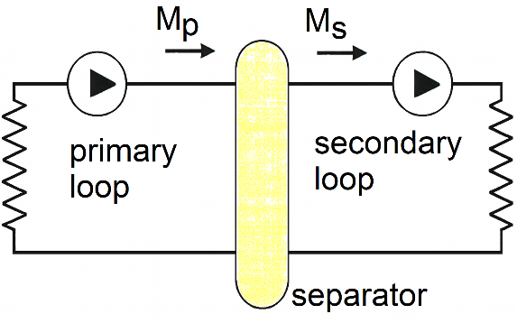
17.5 Pirminio ir antrinio kontūro konfigūracija
Esmė
Pirminės-antrinės konfigūracijos (kontūrai) naudojamos, kai šilumos siurblio cirkuliacinis siurblys negali kompensuoti skirstomojo tinklo hidraulinio pasipriešinimo.
Pirminis kontūras tiekia šilumos siurblį savo cirkuliaciniu siurbliu, o antrinis kontūras tiekia šiluma į skleidėjų įrenginius naudodamas nepriklausomus siurblius
Hidraulinis separatorius jungia abu kontūrus, leidžiant šilumos perdavimą, nesukeliant reikalavimo abiem kontūrams veikti tuo pačiu srautu. Toks išdėstymas užtikrina stabilų veikimą, nepriklausomai nuo to, kiek šildymo zonų yra atidaryta ar uždaryta.
☑ Pagalvokite apie pirminį ir antrinį kontūrą kaip apie du kelius, sujungtus žiedine sankryža. Kiekvienas kelias turi savo eismo greitį ir intensyvumą, tačiau žiedinė sankryža leidžia transporto priemonėms pervažiuoti iš vieno kelio į kitą, neverčiant abiejų kelių turėti vienodas eismo sąlygas.

Slide 53
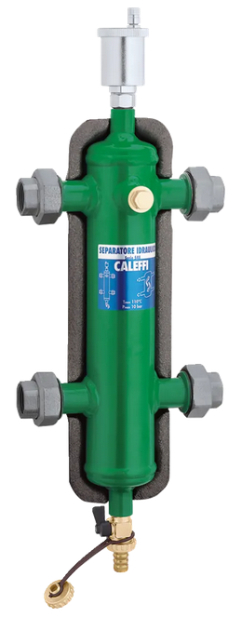
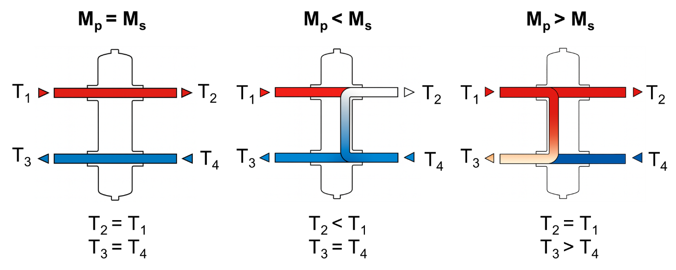
17.5 Pirminio ir antrinio kontūro konfigūracija
Hidraulinis separatorius
Hidraulinis separatorius yra didelio skerpjūvio indas, kuris sumažina vandens greitį iki ~ 0,2 m/s, sukuriant nereikšmingą slėgio kritimą tarp kontūrų. Tai leidžia užtikrinti savarankišką siurblių darbą ir taip pat garantuoja oro bei nešvarumų atskyrimą.
Separatoriaus skersmuo (dydis) parenkamas pagal didžiausią srautą arba pagal praktinę taisyklę, kad jo skersmuo turėtų būti maždaug tris kartus didesnis už didžiausio prijungto vamzdžio skersmenį. Tipinis separatoriaus aukštis yra keturis–šešis kartus didesnis už jo skersmenį.

Slide 54
17.6 Kiti komponentai
Pagalbiniai komponentai užtikrina saugų ir patikimą veikimą.
Apsauginiai vožtuvai apsaugo nuo per didelio slėgio, paprastai atsidaro nuo 3 iki 10 barų
Plėtimo indai kompensuoja šiluminį vandens plėtimąsi; jų tūris gali būti apskaičiuotas analitiškai arba įvertinti kaip maždaug 5 % viso sistemos tūrio šilumos siurblių sistemose.
Oro angos ir deaeratoriai pašalina įstrigusį ir ištirpusį orą, kad būtų išvengta korozijos ir kavitacijos siurbyje
Nešvarumų separatoriai ir magnetiniai filtrai surenka nešvarumus ir magnetitą, apsaugo šilumokaičius ir vožtuvus bei išsaugo sistemos efektyvumą.

Slide 55
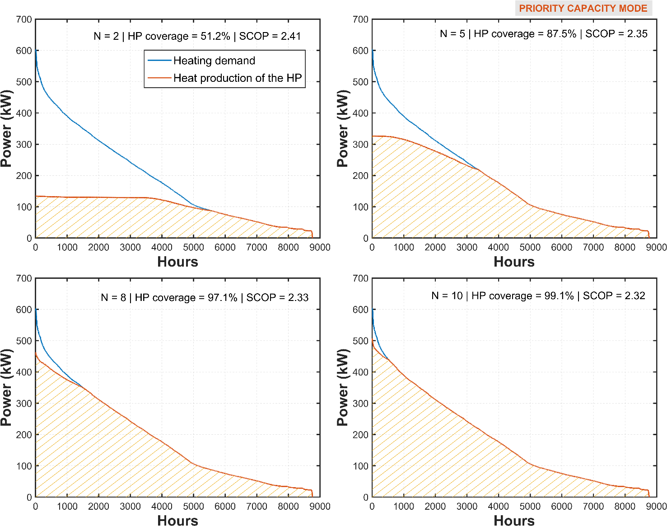
17.7 Hibridinės sistemos
Hibridinės sistemos apjungia šilumos siurblį su boileriu, kad užtikrintų efektyvumą ir didžiausią galią.
Šilumos siurblys naudojamas baziniams poreikiams padengti vidutinėmis veikimo sąlygomis, o boileris užtikrina poreikių patenkinimą kai iškyla klausimas dėl didelių temperatūro pokyčių.
Pavyzdžiui, pav. parodytas vieno pastato kaupiamasis šilumos poreikis ir atitinkamos šilumos siurblio gamybos kreivės skirtingam šilumos siurblių skaičiui (N = 2, 5, 8 ir 10). Padidinant šilumos siurblių pajėgumą nuo dviejų iki dešimties vienetų, poreikio patenkinimas gali išaugti nuo maždaug 51 % iki daugiau nei 99 %, tuo tarpu SCOP išlieka beveik pastovus, apie 2,3–2,4.
Tai iliustruoja mažėjantį efektyvumą virš tam tikro padengimo lygio ir pagrindžia hibridinių sistemų naudojimą.

Slide 56
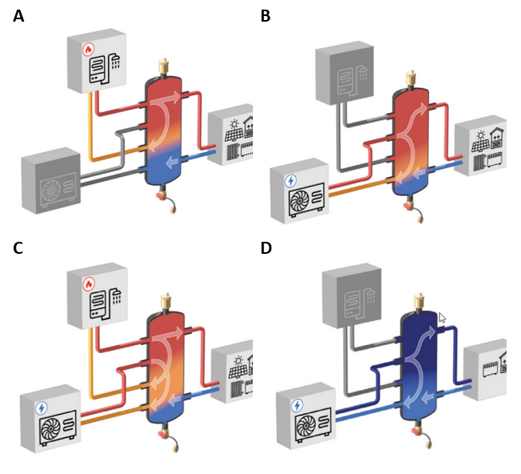
17.7 Hibridinės sistemos
Inercinis hidraulinis separatorius leidžia lengvai integruoti šilumos siurblį ir katilą, hidrauliškai atjungiant jų kontūrus, išlaikant tinkamas darbo sąlygas, nes dėl tinkamo sujungimo išdėstymo ir srauto sluoksniavimo
Srautas iš boilerio jungiasi viršutiniame taške, šilumos siurblio srautas teka tiesiai iš jo; Katilo grįžtantis srautas jungiasi prie trečiojo taško iš viršaus, o šilumos siurblys paduoda grįžtantį srautas į žemiausią tašką, aušinimo kontūras yra priešingoje pusėje.
Separatorius leidžia savarankiškai arba lygiagrečiai veikti katilui ir šilumos siurbliui, su dalinai vidiniu praleidimu, kad būtų išsaugota hidraulinė pusiausvyra; Vėsinimo režimu sistemoje veikia tik šilumos siurblys.
Jis atlieka dvigubą funkciją: atskiria pirminio generatoriaus kontūrą nuo antrinio paskirstymo kontūro ir užtikrina minimalų vandens kiekį, reikalingą šilumos siurblio veikimui, naudojant mažo greičio zoną, kad neutralizuotų slėgio skirtumus ir supaprastintų sistemos projektavimą.
Darbo režimai: (A) tik katilas, (B) tik šilumos siurblys; (C) abu šaltiniai; (D) aušinimo režimas

Slide 57
18 užsiėmimas
Reprezentatyvių sistemų schemų rinkinys

Slide 58
18 užsiėmimo tikslai
Šio užsiėmimo pabaigoje dalyviai galės:
Suprasti, kaip tipinės hidraulinės sistemos schemos gyvenamuosiuose ir mažos galios šilumos siurblių įrengimuose yra sukonfigūruotos, naudojant įprastus komponentus, tokius kaip šilumos siurbliai, kaupimo talpos, separatoriai, vožtuvai ir paskirstymo kontūrai.
Palyginti skirtingus sistemos išdėstymus (tiesioginio prijungimo, pirminės/antrinės, kelių šilumos skleidėjų, kelių vienetų, geotermines ir hibridines sistemas) ir nustatyti sąlygas, kuriomis kiekviena schema yra tinkama.
Naudoti pateiktas schemas kaip praktinius atskaitos modelius, kad būtų galima pritaikyti, derinti ir individualizuoti šilumos siurblių ir hibridinių sistemų projektus pagal projekto reikalavimus, klimatą ir esamas instaliacija.

Slide 59
18 užsiėmimo turinys
Šioje pamokoje pristatoma dvylika tipinių šilumos siurblių sistemų schemų, kuriose taikomos 14–17 pamokose pateiktos sąvokos
Šiame pristatyme parenkamos trys reprezentatyvios schemos: paprasta visiškai elektrinė sistema, mišrių skleidėjų grįžtamoji sistema ir hibridinė šilumos siurblio-boilerio sistema. Visumoje šios schemos apima daugumą gyvenamųjų namų projektavimo situacijų, išlaikant aiškų konceptualų aiškumą.
Likusias schemas galima rasti rašytiniame pamokos skyriuje.

Slide 60
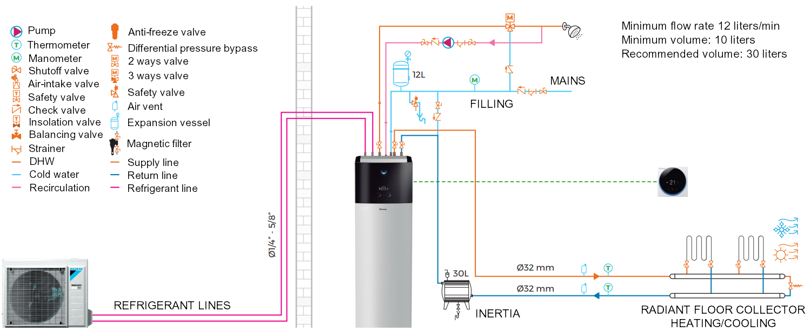
18.1 Pirma schema
Ši schema pasižymi paprastumu ir tiesioginiu šilumos siurblio ir grindinio šildymo sistemos sujungimu. Inercinis rezervuaras užtikrina minimalų šilumos siurbliui reikalingą vandens kiekį, o diferencinio slėgio vožtuvas užtikrina minimalų masės srautą. Vidinis blokas yra kompaktiškas mazgas, kuriame buitinio karšto vandens rezervuaras ir pagrindiniai hidrauliniai komponentai sujungiami į vieną modulį, sumažinant išorinius vamzdynus ir supaprastinant montavimą.
Sistema užtikrina patalpų šildymą, vėsinimą ir karštą vandenį. Šiuo atveju aušinimo efektyvumą riboja tokie veiksniai kaip grindų paviršiaus kondensacijos rizika ir sumažėjusi oro konvekcija. Apskritai tai yra viena iš paprasčiausių schemų rinkinyje, orientuota į žemas temperatūras su minimalia pagalbine įranga, todėl puikiai tinka mažiems gyvenamiesiems namams.
Paveikslėlio šaltinis: "Daikin" techninė dokumentacija

Slide 61
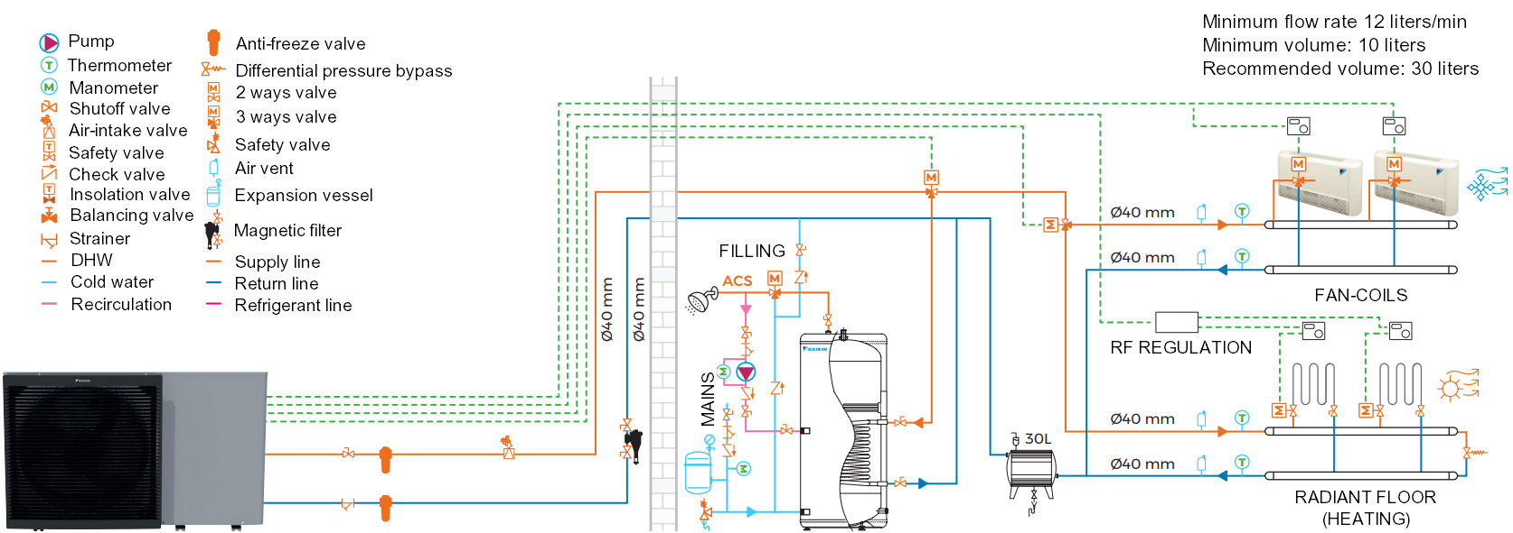
18.2 Antra schema
Ši schema iliustruoja universalesnę konfigūraciją, skirtą didesnėms vasaros metu vėsinimo apkrovoms. Monoblokinis oro–vandenuo šilumos siurblys tiekia tiek karštą vandenį namų reikmėms, tiek kondicionuoja patalpas, tačiau pastate naudojami du skirtingi šilumos atidavimo įrenginių tipai. Grindinio šildymo kontūras naudojamas tik šildymui, tuo tarpu fankoilų įrenginiai naudojami vėsinimui. Šis atskyrimas pašalina grindinio šildymo vėsinimo apribojimus ir leidžia didesnę vėsinimo galią, kartu suteikiant oro drėgmės mažinimo naudą.
Du perjungimo vožtuvai valdo sistemą. Vienas vožtuvas perjungia šilumos siurblio srautą tarp karšto vandens ruošimo ir patalpų kondicionavimo. Antras vožtuvas nukreipia šildymo ar vėsinimo vandenį į grindinio šildymo arba finkoilo kontūrą, priklausomai nuo sezono. Kai kuriose variacijose finkoilai taip pat gali pradėti šildyti šaltų paleidimų metu, kompensuodami grindinio šildymo kontūrų lėtą šiluminį atsaką.
Ši schema ypač tinkama klimatui su reikšmingu vėsinimo poreikiu, pavyzdžiui, šiltose vidutinio klimato ar Viduržemio jūros regiono zonose. Ji užtikrina komfortą visus metus, didesnį eksploatacinį lankstumą ir geresnį našumą vasarą nei tik grindinio šildymo sistemos, tačiau reikalauja šiek tiek sudėtingesnės hidraulikos ir valdymo.
Paveikslėlio šaltinis: "Daikin" techninė dokumentacija

Slide 62
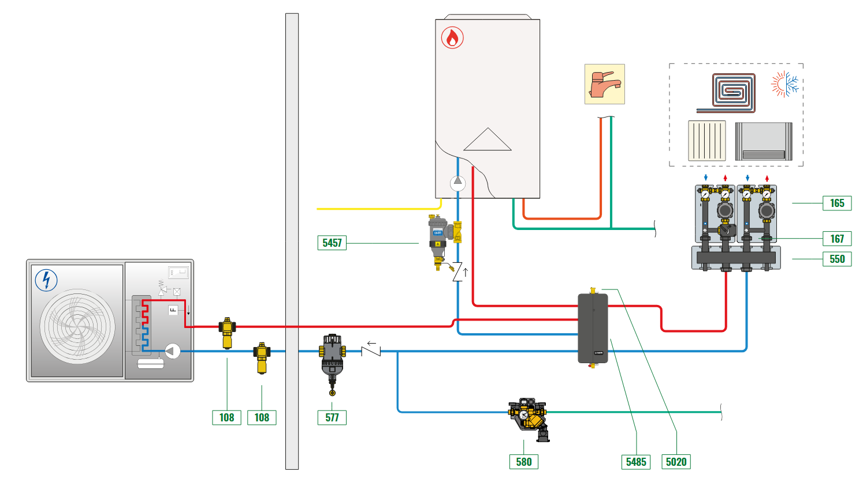
18.3 Trečia schema
Ši schema yra reprezentatyvi hibridinė konfigūracija, sujungianti monoblokinį šilumos siurblį ir dujinį katilą, lygiagrečiai sujungtą su inerciniu rezervuaru, kuris taip pat veikia kaip hidraulinis separatorius. Abu generatoriai gali veikti pakaitomis arba vienu metu, priklausomai nuo apkrovos intensyvumo ir valdymo strategijos.
Hidraulinis atskyrimas užtikrina, kad šilumos siurblio ir katilo cirkuliatoriai veiktų nepriklausomai nuo paskirstymo kontūro, išlaikant stabilias srauto sąlygas nepriklausomai nuo pastato poreikio.
Patalpų šildymas ir vėsinimas tiekiamas per antrinį kontūra, o vandenį katilas pašildo akimirksniu. Taip išvengiama karšto vandens rezervuaro poreikio, užtikrinama aukšta karšto vandens temperatūra net esant didžiausiam poreikiui ir pašalinama legionelių rizika, susijusi su stovinčiu vandeniu.
Šilumos siurblys padengia bazinį šildymo ir visą vėsinimo poreikį, o katilas palaiko didžiausią šildymo poreikį arba veikia, kai lauko temperatūra yra per žema, kad šilumos siurblys veiktų efektyviai.
Ši schema ypač tinkama renovacijos projektams, kai išlaikomas esamas katilas ir jam papildomai pridedamas šilumos siurblys. Ji užtikrina aukštą patikimumą, sumažina iškastinio kuro suvartojimą ir suteikia sklandų pereinamąjį laikotarpį link elektrifikacijos, tuo pat metu išvengiant šilumos siurblio perviršio, siekiant patenkinti retkarčiais pasitaikančius didelisu šilumos poreikius.
Paveikslėlio šaltinis: Caleffi techninė dokumentacija

Slide 63
19 užsiėmimas
Šilumos siurblių sistemų dydis

Slide 64
19 užsiėmimo tikslai
Šio užsiėmimo pabaigoje dalyviai galės:
Suprasti šilumos siurblio dydžio parinkimo principus, atskiriant pikines šilumos apkrovas (kW) ir metinį šilumos poreikį (kWh) patalpų šildymui, vėsinimui ir karšto vandens ruošimui.
Įvertinti pikines šildymo ir vėsinimo apkrovas naudojant supaprastintas metodikas bei nuo klimato priklausomus rodiklius, atpažįstant jų prielaidas ir ribotumus.
Naudoti gamintojų pateiktus veikimo duomenis, kad būtų parinkta tinkama šilumos siurblio galia, atitinkanti projektavimo sąlygas, išvengiant per didelio arba per mažo įrenginio parinkimo.

Slide 65
Lesson 19 contents
Šilumos siurblių sistemų dydis [L19]
HP talpa turi būti didesnė už didžiausią pastato pikinę apkrovą
SCOP, SEER ir metinis energijos suvartojimas priklauso nuo pastato poreikio
Didžiausia patalpų šildymo apkrova [19.3]
Atrankos pavyzdys [19.8]
Šiluminis poreikis patalpų vėsinimui [19.7]
Didžiausia patalpų vėsinimo apkrova [19.5]
Šiluminis poreikis patalpoms šildyti [19.6]
Didžiausia buitinio karšto vandens apkrova [19.4]

Slide 66
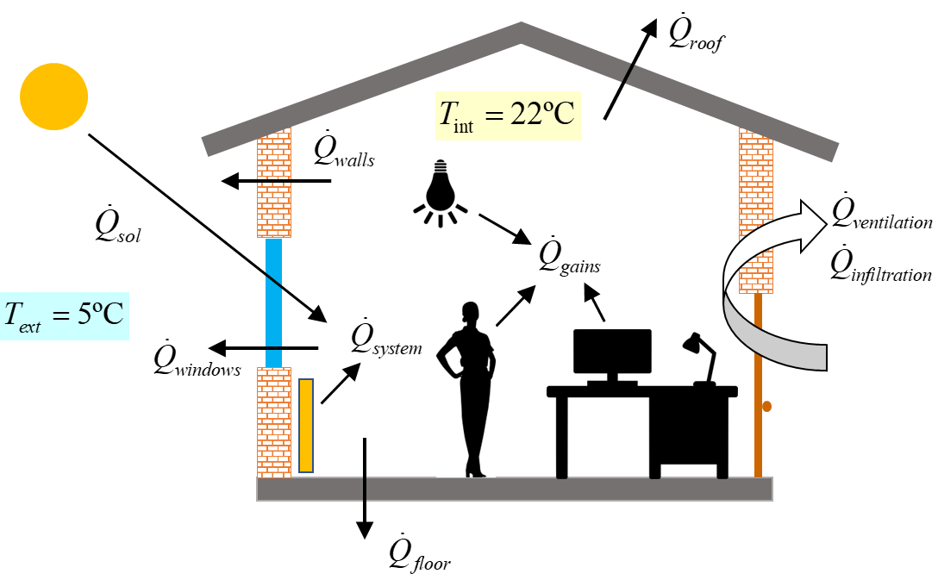
19.1 Įvadas
Šilumos siurblio galios pasirinkimas apibrėžiamas kaip maksimalios arba pikinės galios, reikalingos patalpų komfortui palaikyti nustatytomis projektinėmis (ekstremaliomis) sąlygomis, nustatymo.
Pastatai nuolat esą šilumos mainuose su aplinka (pagrinde šilumos atidavimas), ventiliacija, saulės spinduliuotė ir vidiniai šilumos šaltiniai. Kai kurie iš šių srautų padidina patalpų temperatūrą, o kiti ją sumažina, o jų kryptis gali keistis priklausomai nuo lauko sąlygų. Šilumos srautai gali būti skirstomi į jutiminius, kurie veikia oro temperatūrą, ir latentinius, kurie veikia oro drėgmę.
Įrenginio dydžio parinkimo tikslas yra užtikrinti, kad šilumos siurblys galėtų kompensuoti bendrą visų šilumos nuostolių ar pritekėjimų poveikį sudėtingiausiomis sąlygomis, taip išvengiant per didelių įrenginių, kurie sumažintų sistemos efektyvumą.

Slide 67
19.2 Didžiausia apkrova ir šiluminė paklausa
Svarbu atskirti:
Didžiausia šiluminė apkrova: didžiausia reikalinga momentinė šildymo arba vėsinimo galia, kW
Šiluminė paklausa (poreikis): kaupiamoji energija, reikalinga laikui bėgant, kWh.
Didžiausios apkrovos lemia įrangos, reikalingos patalpų komfortui palaikyti ekstremaliomis sąlygomis, dydį (talpą), o šilumos poreikis yra susijęs su metiniu energijos suvartojimu.
Įprasta, kad didžiausia šildymo sistemos galia išnaudojama tik nedidelę laiko dalį: didžiausia šiluminė paklausa būna tik keliomis šalčiausiomis metų valandomis. Tinkamas dydis užtikrina, kad šilumos siurblys galėtų atitikti šiuos poreikius ir nebūtų per didelis dirbant normaliomis sąlygomis.
ADD FIGURE ABOUT THESE CONCEPTS

Slide 68
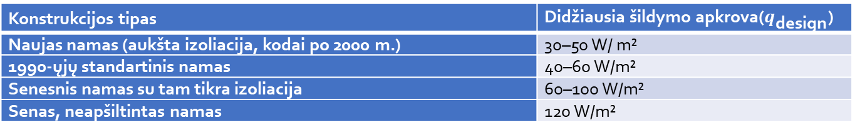
19.3 Didžiausia patalpų šildymo apkrova
Didžiausia patalpų šildymo apkrova yra maksimalus pastato šilumos nuostolių greitis šalčiausią projektavimo dieną. Ji priklauso nuo izoliacijos lygio, sandarumo, vėdinimo greičio ir lauko projektinės temperatūros, kuri statistiškai apibrėžiama kiekvienam klimatui.
Didžiausia šildymo apkrova paprastai išreiškiama kilovatais (kW) arba vatais vienam kvadratiniam metrui grindų ploto (W/m2)
Kitoje lentelėje pateikiamos kelios orientacinės vertės; oficialūs skaičiavimai turi atitikti tokius standartus kaip EN 12831, nes supaprastintos W/m² taisyklės tik suteikia greitą preliminarų įvertinimą. Rinka siūlo programinę įrangą, leidžiančią tiksliai apskaičiuoti didžiausią šildymo apkrovą.
Konstrukcijos tipas | Didžiausia šildymo apkrova($q_{\text{design}}$)
Naujas namas (aukšta izoliacija, kodai po 2000 m.) | 30–50 W/ m²
1990-ųjų standartinis namas | 40–60 W/m²
Senesnis namas su tam tikra izoliacija | 60–100 W/m²
Senas, neapšiltintas namas | 120 W/m²
Lentelėje pateiktos vertės pritaikytos Vidurio Europos klimatui. Didžiausia šildymo apkrova pastatams švelnesniame klimate bus apatinėje diapazono dalyje, o aukštesnė – šaltesniam klimatui ar prastai izoliuotoms konstrukcijoms. Pavyzdžiui, neapšiltintam senesniam namui šaltame klimate gali prireikti maždaug 120 W/m², tačiau tam pačiam namui Viduržemio jūros klimato sąlygomis poreikis būtų mažesnis, galbūt apie 70–80 W/m². Ir atvirkščiai, modernus gerai apšiltintas namas šiltame klimate gali siekti 30 W/m² arba arčiau 50 W/m² šaltesniame klimate. Itin efektyvūs projektai, tokie kaip pasyvūs namai, apriboja šilumos apkrovas iki maždaug 10–15 W/m²

Slide 69
19.4 Didžiausia buitinio karšto vandens apkrova
Be patalpų šildymo, gyvenamųjų namų šilumos siurbliai dažnai reikalingi pašildyti buitinį vandenį.
Kaip aprašyta 16 pamokoje, vandens šildymas turi savo didžiausios apkrovos charakteristikas, pvz., ryte vienu metu naudojami keli dušai arba karšti čiaupai. Tačiau karšto vandens apkrovos bus tvarkomos kaupiant karštą vandenį rezervuare, taip sumažinant didžiausią šilumos siurblio šiluminės galios poreikį. Užuot patenkinęs momentinį didžiausią srautą su neapdorota šilumos siurblio galia, šilumos siurblys gali iš anksto pašildyti vandens kiekį. Taigi karšto vandens dydis yra labiau susijęs su dienos energija (kWh) ir kaupimo talpa, o ne momentiniu kW.
Kalbant apie šilumos siurblio dydį, karštas vanduo retai diktuoja didžiausią apkrovą, nes šilumos siurblys gali veikti ilgiau, kad pripildytų rezervuarą. Pagrindinis dėmesys skiriamas pakankamam rezervuarui (ir galbūt ele) užtikrinimui, kad būtų galima padengti piko naudojimo laikotarpius. Šilumos siurblys iš esmės keičia savo galią laikui bėgant: nuolat gamina karštą vandenį mažesniu greičiu, kad būtų pasiektas energijos tikslas, o ne patenkina visą vienu metu naudojamą kiekį.
(P, V) poros pasirinkimo metodai buvo išsamiai aprašyti 16 pamokoje, kartu su tipiniais dizainais.
Daugiau informacijos: skaitykite 19.4 skyrių.

Slide 70
19.5 Didžiausia patalpų aušinimo apkrova
Didžiausia aušinimo apkrova yra didžiausias šilumos padidėjimo greitis, kurį reikia pašalinti, kad būtų išlaikytas komfortas karščiausią projektavimo dieną. Aušinimo apkrovoms didelę įtaką daro saulės spinduliuotė, orientacija, stiklinimas, šešėlis, vidinis padidėjimas ir šiluminė masė.
Toliau pateiktoje lentelėje pateikiamos kelios orientacinės vertės; Skirtingai nuo šildymo, aušinimo apkrovos labai priklauso nuo laiko, o pastovios būsenos skaičiavimai linkę pervertinti maksimumus. Dinaminis modeliavimas duoda tikslesnius rezultatus, nors preliminariam projektavimui dažnai naudojami supaprastinti orientaciniai diapazonai.
Europos zona | Reprezentatyvūs regionai | Tipinė didžiausia aušinimo apkrova(W/m²) | Notes
Šaltas / Šiaurės | Skandinavija, Baltijos šalys, Šiaurės Jungtinė Karalystė | 0–20 W/m² | Vėsinimas dažnai nereikalingas; tik išimtiniais atvejais (didelis saulės energijos kiekis).
Vėsus–vidutinio klimato | Vokietija, Nyderlandai, Belgija, Šiaurės Prancūzija | 20–40 W/m² | Vėsinimas dažnai nereikalingas; daugiausia dėl saulės energijos ir retkarčiais pasitaikančių karščio bangų
Vidutinio klimato / Centrinė | Centrinė Prancūzija, Šveicarija, Austrija | 30–50 W/m² | Vidutinės vasaros apkrovos; šešėlis ir šiluminė masė stipriai veikia maksimumą
Šilta–vidutinio klimato | Šiaurės Italija, Šiaurės Ispanija, Pietų Prancūzija | 40–70 W/m² | Dažnai reikalingas vėsinimas; saulės kontrolė tampa svarbi
Viduržemio jūros regionas | Ispanija, Graikija, Pietų Italija, Pietų Portugalija | 60–90 W/m² | Vėsinimas dažnai dominuoja dizaine; didelė priklausomybė nuo šešėliavimo ir stiklinimo
Karštas Viduržemio jūros regionas | Pietų Ispanija, Sicilija, Kipras | 80–110 W/m² | Didelis saulės energijos kiekis; vertės artimos viršutinei ribai be šešėliavimo arba su aukštais stiklinimo elementais

Slide 71
19.6 Šiluminis poreikis patalpoms šildyti
19.7 Šiluminis poreikis patalpų vėsinimui
Šie du skyriai yra neprivalomi, tačiau labai įdomūs jūsų tobulėjimui:
19.6 skyriuje pristatoma šildymo laipsnių dienų sąvoka ir parodyta, kaip naudoti šį klimato indeksą vieno pastato šildymo poreikiui įvertinti
19.7 skyriuje pristatomos aušinimo laipsnių dienos, analogiška aušinimo poreikio koncepcija, ir aptariamos jos ribos.

Slide 72
19.8 Šilumos siurblio galios pasirinkimas
Šilumos siurblio dydis nustatomas pagal didžiausią šildymo apkrovą (P_{h}) ir, jei taikoma, didžiausią vėsinimo apkrovą (P_{c}). Pasirinktas galingumas turi būti bent jau lygus didesniam iš dviejų, kad
CAP_HP ≥ max (P_{h}, P_{c})
Dominuojanti apkrova priklauso nuo klimato: šaltesniuose regionuose vyrauja šildymas, o šiltesniuose - vėsinimas.
Oro šilumos siurbliams nominalaus pajėgumo nepakanka. Turima galia skiriasi priklausomai nuo lauko oro temperatūros ir tiekiamo vandens temperatūros ir gali žymiai sumažėti projektinėmis žiemos ar vasaros sąlygomis.
Todėl galutinis pasirinkimas turi būti pagrįstas gamintojo eksploatacinių savybių duomenimis projektinėje lauko temperatūroje ir reikiamoje tiekimo temperatūroje (tiek šildymui, tiek vėsinimui), kad ekstremaliomis sąlygomis būtų išvengta per mažo dydžio ir komforto praradimo
Pavyzdys: Pasirinkite šilumos siurblį oras/vanduo 150 m² gyvenamajam namui, esančiam Kaune. Apskaičiuota, kad didžiausia šildymo apkrova yra 40 W/m2 (naujas namas su labai mažomis sąnaudomis)
1 žingsnis. Apskaičiuota, kad didžiausia šildymo apkrova yra 40 W/m2, todėl projektinė šildymo galia yra
P_{h}=150m^2 x 40 W/m^2 =6000W=6kW

Slide 73

19.8 Šilumos siurblio galios pasirinkimas
2 žingsnis. Nustatykite ekrtremalias darbines temperatūras, kurias patirs šilumos siurblys.
Mes žiūrime į dvi medalio puses:
• Apkrovos pusė (vanduo): Maksimali išeinančio vandens temperatūra nustatyta 55 °C karšto vandens gamybai. Patalpų šildymui projektinė tiekimo temperatūra yra 45 °C.
• Šaltinio pusė (lauko oras): Šildymo projektinė būklė nustatoma pagal žemesnę lauko sauso oro temperatūrą regione. Šią temperatūrą galima gauti iš nacionalinių projektavimo gairių arba tarptautiniu mastu pripažintų duomenų rinkinių, tokių kaip ASHRAE klimato projektavimo informacijos duomenų bazė (https://ashrae-meteo.info/v3.0/)
Kaunui (paveikslėlis) (ASHRAE) rodo du dažniausiai naudojamus žemos temperatūros procentilius šildymo projektavimui:
•T_out, dizainas -17,9ºC (99,6% procentilis; konservatyvesnis)
• Tout, dizainas = -14,4 ºC (99 % procentilis)

Slide 74


19.8 Šilumos siurblio galios pasirinkimas
3 žingsnis. Apibrėžkite, ko reikia iš šilumos siurblio
Kadangi siurblys, kurio šaltinis yra oras, praranda galią nukritus lauko temperatūrai ir kadangi karštam vandeniui reikia aukštesnės vandens temperatūros, pasirinkimas turėtų būti atliekamas tikrinant gamintojo duomenis A–15/W45 (patalpų šildymas) ir A–15/W55 (karštas vanduo) arba artimiausiuose paskelbtuose taškuose.
Praktiškai protingas kriterijus galėtų būti:
Užtikrinkite ${\text{CAP}}_{\text{HP}}(T_{\text{air}}≈−{15}^{∘}\text{C}, T_{\text{water}}={45}^{∘}\text{C})≥6 \text{kW}$
Pridėkite nedidelę neapibrėžtumo ir atitirpinimo ciklų poveikio ribą (pvz., 10–20 %), orientuodamiesi į maždaug 7 kW galią projektavimo taške.
4 žingsnis. Pasirinkite komercinį šilumos siurblį
Šiam pritaikymui tinkamas šilumos siurblio pavyzdys yra "Mitsubishi Electric PUD-SWM80VAA oras-vanduo šilumos siurblys. Esant projektinėms sąlygoms A–15/W45, turima šildymo galia yra 6,6 kW, kurios pakanka visiškai padengti projektinę šildymo apkrovą be papildomo šildymo standartinėmis žiemos sąlygomis. Įrenginys taip pat gali tiekti 55 °C vandenį, buitinėms reikmėms, kai prijungtas prie hidrokomplekto ir akumuliacinio rezervuaro

Slide 75
20 užsiėmimas
Sistemų integravimo ir valdymo strategijos

Slide 76
20 užsiėmimo tikslai
Šio užsiėmimo pabaigoje dalyviai galės:
Suprasti priežiūros/kontrolės funkciją šilumos siurblių įrenginiuose.
Paaiškinti, kaip oro kompensacija keičia tiekiamo vandens temperatūrą atsižvelgiant į lauko sąlygas
Analizuoti apkrovos paskirstymo, max galios mažinimo ir ekonomiško valdymo strategijų taikymą praktikoje
Apibūdinti išmaniųjų termostatų vaidmenį optimizuojant sistemos darbą
Nustatyti jutiklių išdėstymo svarbą atsižvelgiant į sistemos našumą
Atpažinti tipines šilumos siurblių veikimo valdymo sekas

Slide 77
20 užsiėmimo turinys
Sistemų integravimo ir valdymo strategijos [L20]
Oro sąlygųvertinimas ir kompensavimas 20.1]
Apkrovos perkėlimo ir pažangios laiko planavimo strategijos [20.2]
Išmanieji termostatai ir namų energijos integravimas [20.3]
Jutiklių išdėstymas [20.4]
Tipinės valdymo sekos [20.5]
Šildymo kreivė
Tsup = f(Tout)
Apkrovos perkėlimas
Elgesio mokymosi algoritmai
Šaltnešio linija (siurbimas/iškrovimas)
Paleidimas ir darbo režimas
Maksimumo mažinimas
Tiekimo temperatūros reguliavimas
Užimtumo aptikimas
Šilumokaičiai
Atitirpinimo ciklas
Dinaminis kainodaros optimizavimas
Patalpų aplinka
Papildomo šildymo įjungimas
Darbo laiko optimizavimas
Atsinaujinančiųjų išteklių energijos vartojimo gerinimas
Kompresorius ir ventiliatoriai
Saugumas ir apsauga nuo gedimų

Slide 78


20.1 Oro sąlygų kompensavimas (lauko sąlygų kontrolė)
Pagrindinis principas
Tiekimo temperatūra nėra pastovi.
Valdymo mechanizmas
Lauko jutiklis sumontuotas ant fasado ar lauko bloko
Šildymo kreivė apibrėžia reikiamą tiekimo temperatūrą
Nustatyta vertė taikoma:
  Akumuliacinei talpai
  Tiesioginiam šildymo kontūrui
Inžinerinis poveikis
Žemesnė kondensacijos temperatūra, kai leidžia lauko sąlygos
Sumažintas temperatūros pakėlimas
Patobulintas sezoninis COP
Stabilus patalpų komfortas su sumažintu įrenginio ciklų skaičiumi
Dizaino patobulinimai→ šilumos atidavimo įrenginiai turi efektyviai veikti esant kintamai tiekiamo vandens temperatūrai..

Slide 79
20.2 Apkrovos perkėlimas ir išmaniosios laiko valdymo strategijos.
Šilumos siurbliai gali suteikti sistemai energijos paskirstymo lankstumo.
Šiluma tampa kontroliuojamu kaupimo vektoriumi.
Apkrovos perkėlimas
Įgalina dirbti žemo elektros tarifo laikotarpiais.
Iš anksto įkrauti šiluminės energijos kaupiklį (TES)
Sumažinti apkrovas piko valandomis
Piko galios mažinimas
Stebėti elektros importą/eksportą tinkle
Riboti maksimalios galios mainus su tinklu
Sąnaudomis pagrįstas optimizavimas
Operacija, susijusi su dinamine elektros energijos kainodara
Atsinaujinančiųjų išteklių integracija
Sekti PV gamybą
Sekti likutinę elektros tinklo apkrovą
Didinti energijos iš atsinaujinančiųjų išteklių vartojimą

Slide 80
20.3 Išmanieji termostatai ir namų energijos integracija
Funkcinės charakteristikos
Interneto ryšys
Vartotojo elgsenos mokymosi algoritmai
Patalpų užimtumo aptikimas
Optimizavimas pagal laiką remiantis elektros kainodara
Sistemos integracija
Ryšys su šilumos siurblio valdikliu
Integracija su išmaniosiomis namų sistemomis
Reagavimas realiu laiku į elektros kainos rinkos pokyčius
Išmanieji termostatai pristato adaptyvų valdymą
Sistemos valdymas kinta, kontrolė pereina nuo reaktyvaus prie prognozuojamojo.
Eksploatacinis pranašumas
Numatomas temperatūros reguliavimas
Sumažintas nereikalingas veikimas
Geresnis komforto ir energijos suvartojimo balansas

Slide 81

20.4 Jutiklių išdėstymas
Kontrolės kokybė priklauso nuo matavimo kokybės
Šaltnešio grandinė
Siurbimo kontūras → perkaitimo valdymas
Išleidimo kontūras → kompresoriaus apsauga
Šilumokaičiai
Lauko ritės temperatūros → atitirpinimo valdymas
Vandens įleidimo / išleidimo temperatūros → našumo stebėjimas
Patalpų aplinka
Grįžtamojo oro temperatūra
Drėgmė (jei taikoma)
Mechaniniai komponentai
Vibracijos jutikliai
Srovės jutikliai
optimizuoti efektyvumą
atlikti išankstinius remontus
iš anksto aptikti gedimus
5. Teisingas jutiklio išdėstymas leidžia:

Slide 82
20.5 Tipiškos valdymo sekos ir veikimas
Paleidimo seka
Termostato reikalingumo patikrinimas
Kompresoriaus ir siurblio įjungimas
Plėtimo vožtuvo moduliacija
Atitirpinimo ciklas (oro šaltinio sistemos)
Įtakoja ritės temperatūra ir slėgis
Atbulinės eigos vožtuvo įjungimas
Laikinas šildymo ciklo nutraukimas
Papildomas šildymas
Įjungiamas esant žemesnei nei balansinė darbo temperatūra
Elektrinis kaitinimo elementas arba hibridinis palaikymas
Apsaugos sistemos
Aukšto / žemo slėgio aptikimas/išjungimas
Apsauga nuo viršsrovių
efektyvumą
apsaugoti įrangą
užtikrinti šiluminį komfortą
Kontrolė įgalina įtakoti:

Slide 83
21 užsiėmimas
Integracija su kitomis atsinaujinančios energijos technologijomis

Slide 84
21 užsiėmimo tikslai
Šio užsiėmimo pabaigoje dalyviai galės:
Suprasti fotovoltinių ir šilumos siurblių hibridizacijos principus
Išanalizuoti sezoninę fotovoltinės energijos gamybos ir šilumos paklausos sąveiką
Įvertinti elektros ir šilumos kaupimo vaidmenį
Apibūdinti saulės šaltinių šiluminę integraciją su šilumos siurbliais
Nustatyti pagrindinius hibridinių sistemų valdymo ir mastelio nustatymo aspektus

Slide 85
Lesson 21 contents
Sistemų integravimo ir valdymo strategijos [L21]
Fotovoltinių (PV) integravimas [21.1]
Saulės šiluminės energijos integracija [21.2]
Nuolatinės srovės konvertavimas į kintamąją srovę (keitiklio reikalavimai)
Dviejų šaltinių sistemos
Vienos temperatūros ir dviejų temperatūrų palaikymas
Ryšys tarp PV ir šilumos siurblio valdiklių
Saulės šaltinio prioritetas ir kontrolė
Maksimalus vartojimas savo reikmėms

Slide 86
21.1 PV integracija
Elektrinė sąsaja
Šilumos siurbliai veikia su kintamąja srove (AC)
Saulės fotovoltinės (PV) plokštės generuoja nuolatinę srovę (DC)
Reikalingas keitiklis DC → AC konversijai
Namų PV sistemos jau turi įmontuotą keitiklį ir reguliatorių
Ryšys ir valdymas
Išmaniųjų tinklų sąsajos
Fizinis signalas (laisvos įtampos kontaktas)
Magistralės/ tinklo ryšio protokolai
Hibridizacija yra ne tik elektrinė, bet ir algoritminė
Sugerti vietoje pagamintą elektros energiją
Keisti veikimo nuostatas
Sumažinti elektros energijos eksportą į tinklą
Tikslas:

Slide 87

21.1 PV integracija
Dienos apkrovos neatitikimas
PV gamybos pikas vidurdienį
Gyvenamųjų namų paklausos pikas ryte/vakare
Sezoniškumas
Vasara: vėsinimo poreikis atitinka fotovoltinės energijos gamybą
Žiema: šildymo poreikis prastai suderintas su PV piku
Kaupimo vaidmuo
Be kaupimo:
  Į tinklą tiekiamos elektros energijos perteklius
  Ribotas vartojimas savo reikmėms
Su kaupimu:
  Baterijos → elektros kaupimas
  Šilumos akumuliacija → karšto vandens/akumuliaciniai rezervuarai
  Pastato šiluminė inercija → paklausos lankstumas
Šilumos kaupimas dažnai yra ekonomiškiausias sprendinys

Slide 88

21.2 Saulės šilumos integracija
Sistemos architektūra
Saulės kolektoriai užkrauna šiluminę saugyklą
Šilumos siurblys teikia papildomą šilumą
Tipinė saugykla: 100–300 l vienam būstui
Kaupimo konfigūracijos
Vienos temperatūros rezervuaras
Dviejų T lygių saugykla:
  Aukšta temperatūra (karštas vanduo)
  Žema temperatūra (patalpų šildymas)
Saulės energija sumažina kompresoriaus veikimo laiką

Slide 89
21.2 Saulės šiluminė integracija
Valdymo hierarchija
1. Lyginama kolektoriaus ir rezervuaro temperatūros
2. Jei ΔT ≥ 7 °C → akumuliuojama saulės šilumos energija
3. Jei rezervuare temperatūra mažesnė už nustatytą vertę → įjungiamas šilumos siurblys
Paklausos prioritetų nustatymas
Karšto vandens poreikis paprastai turi pirmenybę
Šildymas palaikomas, kai nepakanka saulės energijos
Dizaino rekomendacijos
Vengti PV sistemų pervertinimo (per didelės galios)
Suderinti šilumos siurblio galią su šilumos poreikiu
Subalansuoti įrengimo kaštus ir sau vartojimo rodiklį
Hibridinėms sistemoms reikalingas koordinuotas valdymas, o ne nepriklausomos posistemės.

Slide 90
22 užsiėmimas
Geoterminės sistemos

Slide 91
22 užsiėmimo tiklai
Šio užsiėmimo pabaigoje dalyviai galės:
Suprasti geoterminių šilumos siurblių veikimo principą
Paaiškinti, kodėl žemės temperatūros stabilumas pagerina sistemos efektyvumą
Klasifikuoti geotermines sistemas (uždaro/atviro ciklo)
Atskirti vertikalius ir horizontalius geoterminius šilumokaičius
Nustatyti montavimo ir priežiūros reikalavimus

Slide 92
Lesson 22 contents
Geoterminės sistemos [L22]
Geoterminių sistemų klasifikacija [22.1]
Techniniai aspektai: montavimas ir priežiūra [22.2]
Pagal skysčių mainus
Pagal geoterminio šilumokaičio konfigūraciją
Projektavimo parametrai
Montavimas
Eksploatacijos pradžia
Priežiūra

Slide 93

22.1 Geoterminių sistemų klasifikacija
Veikimo principas
Žemės temperatūra išlieka stabili (≈3–22 °C)
Žiema → žemė veikia kaip šilumos šaltinis
Vasara → žemė veikia kaip radiatorius
Mažesnis temperatūrų skirtumas, palyginti su oro šaltinio sistemomis
Uždaro ciklo sistemos
Nėra skysčių mainų su aplinka
Didelio tankio polietileno vamzdynai
Anti-užšalimo mišiniai (propilenglikolis)
Sandari sistema, mažai priežiūros
Atviro ciklo sistemos
Požeminio vandens gavyba/naudojimas
Vandens pakartotinis įpurškimas arba išleidimas
Jautrus vandens kokybei (mineralams, rūgštingumui)

Slide 94
22.1 Geoterminių sistemų klasifikacija
Vertikalūs gręžiniai
Kompaktiškas plotas
Plastikinis U formos vamzdis, įkištas į išgręžtą gręžinį
Termiškai patobulintas skiedinys pagerina šilumos mainus
Spiraliniai gręžiniai
Didesnis mainų paviršius
Montuojami vertikaliai
Horizontalios sistemos
Tranšėjos nedideliame gylyje
Didesnis žemės poreikis
Paviršiaus temperatūros svyravimų įtaka
Slinky kontūro konfigūracija
Plokšti spiraliniai vamzdžiai
Montuojamas tranšėjose ar tiesiog duobėse
Optimizuotas ribotam paviršiaus plotui
Konfigūracijos pasirinkimas priklauso nuo šaltinio lokacijos žemėje ir gręžimo kainos.

Slide 95

22.2 Geoterminių sistemų įrengimo ir priežiūros techniniai aspektai
Horizontalios sistemos
Tranšėjos paruošimas ir išlyginimas
Smėlio paklotas vamzdžių apsaugai
Smulkiagrūdis užpildas
Venkite asfaltuotų paviršių virš šilumokaičio
Vertikalios sistemos
Gręžinio skersmuo: 110–165 mm
Nedelsiant po gręžimo įkišamas zondas
Užpildymas skiediniu (smėliu, bentonitu, cementu)
Šiluminis kontaktas su aplinkiniu dirvožemiu kritiškai svarbus
Šiluminis kontaktas lemia ilgalaikį sistemos veikimą

Slide 96

22.2 Geoterminių sistemų įrengimo ir priežiūros techniniai aspektai
Sistemos paleidimas
Vandens praplovimas po slėgiu
Oro pašalinimas
Slėgiminis bandymas (~3× darbinis slėgis)
Sekcijų bandymai didelėse instaliacijose
Projektavimo parametrai
Pastato šildymo/vėsinimo apkrova
Dirvožemio šiluminis laidumas
Gręžinių lauko mastelio parinkimas/matavimas
Techninės priežiūros charakteristikos
Požeminis kontūras → nereikalauja priežiūros
Vanduo/vanduo įrenginiai → mažesnė priežiūra nei oro šaltinio įrenginiams
Geoterminiai kontūrai gali tarnauti ilgiau nei 50 metų
Geoterminių sistemų sudėtingumas kinta nuo eksploatavimo iki projektavimo

